Slide 1
Regionales Tourismus-Krisenmanagement (RTKM)
HEI-Kurs, 2023
Entwickelt von Laura Magan (Momentum)
Modul 1
Einführung in das regionale Tourismus-Krisenmanagement

Slide 2
Modul 1 (Teil 1)
Einführung in das regionale Tourismus-Krisenmanagement
Modul 1 (Teil 2)
Die Phasen und die Komplexität einer regionalen Tourismuskrise

Slide 3










Modul 1
Modul 2
Modul 3
Phase 1 Vorbereitung & Schadens-begrenzung
Einführung in das regio-nale Tourismus-Krisenmanagement und dessen Komplexität
Richten Sie eine regionale öffentlich-private Part-nerschaft und ein Krisen-managementteam ein
Führen Sie eine SWOT-Analyse der regionalen Krisenanfälligkeit und ein Reiseziel-Audit durch
Phase 2 Planung
& Reaktion
Modul 4
Modul 5
Modul 6
Entwickeln Sie eine regionale Strategie für das Krisenmanagement (langfr. Planung zur Schadensbegrenzung)
Entwickeln Sie einen regionalen Krisenmanagement-Reaktionsplan (kurzfr. Reaktionsplan)
Mobilisierung von Maßnahmen und Kommunikation mit der Branche für die reg. Zusammenarbeit
Phase 3
Erholung, Wiederaufbau & Resilienz
Modul 7
Modul 8
Modul 9
Strategisches regionales Krisenreaktions- und Erholungsmarketing
Regionale Erholung, Wiederaufbau und Resilienz auf dem Weg
zu einer "neuen Norm" nach der Krise
Kommunikations-strategie und Umgang mit PR und Medien

Slide 4
Regionale Tourismus Roadmap zur Bewältigung einer Krise
(Vorbereiten, Vorbeugen, Abmildern, Planen, Reagieren, Erholen und Wiederherstellen)
1
Regionales Tourismus-Krisenmanagementteam Schaffung einer gemeinsamen, koordinierten Reaktion auf eine Krise
2
Regionale Risikoanalyse
Bewertung der wahrscheinlichsten Krise, mit der eine Region konfrontiert wird, und der vorrangigen Maßnahmen zur Risikominderung
3
SWOT-Analyse
Analyse von Stärken, Chancen und Risiken zur Überprüfung und Stärkung einer Tourismusregion
4
Regionales Krisenaudit
Prüfung der regionalen Lücken und des Bedarfs zur Umsetzung der Risiko- und SWOT-Prioritäten und Maßnahmen
5
Krisenmanagementstrategie (KMS)
Entwicklung einer Krisenmanagement-strategie, damit eine Tourismusregion einen langfristigen Plan zur Abschwächung der Krisenauswirkungen verfolgen kann
6
Krisenmanagementplan (KMP)
Entwicklung eines KMP, damit eine Tourismusregion einen kurzfristigen Plan für die Reaktion auf und die Erholung von einer Krise verfolgen kann
Aktivieren einer Reaktion auf eine regionale Krise
Maßnahmen zur Aktivierung der Krisenreaktion, Protokolle, Kommunikationssysteme und Informationsaustausch mit internen Akteuren der Branche, um eine abgestimmte Reaktion zu gewährleisten
8
Externe Kommunikation mit PR, Medien und Tourismusmarketing Regionale Reaktionen und Kommunikationsansätze mit verschiedenen externen Interessengruppen und wie unterschiedlich sie in Bezug auf Botschaften, Herangehensweise und Zeitplanung behandelt werden.
Wiederaufbau, Erholung und Resilienz Wiederaufbau von Tourismusregionen zu einer "neuen Normalität" unter Verwendung von Geschäftskontinuitäts- und Resilienzkonzepten, Entdeckung der Notwendigkeit, dem Wandel Vorrang zu geben, und Anpassung an die "neue Norm".
7
9

Slide 5
Inhaltsübersicht
Teil 1 Abschnitte 1 - 5
1
Definitionen
im Kontext des regionalen Tourismus-Krisenmanagements
Modul 1 (Teil 1)
Einführung in das regionale Tourismus-Krisenmanagement
2
Europa ermutigt Tourismusregionen, in der Krise zusammenzuarbeiten
3
Regionales Tourismus-Krisenmanagement
Eine europäische Einführung
4
Auswirkungen einer Krise auf Tourismusregionen
5
Fallstudien zur regionalen Krise in Europa
Auswirkungen einer Krise auf Tourismusregionen

Slide 6

Inhaltsübersicht
Teil 2 Abschnitte 6 - 8
6
Der regionale Rahmen für das Krisenmanagement im Tourismus
Die Etappen einer regionalen Tourismuskrise
Modul 1 (Teil 2)
Die Phasen und die Komplexität einer regionalen Tourismuskrise
7
Weitere regionale Rahmenwerke und Modelle für das Krisenmanagement im Tourismus
Die Stadien einer Krise im Reiseziel
8
Die Komplexität des regionalen Tourismus-Krisenmanagements
Übung: Komplexitäten im regionalen Tourismus
Diskussion oder Research Übung
Separates Dokument

Slide 7
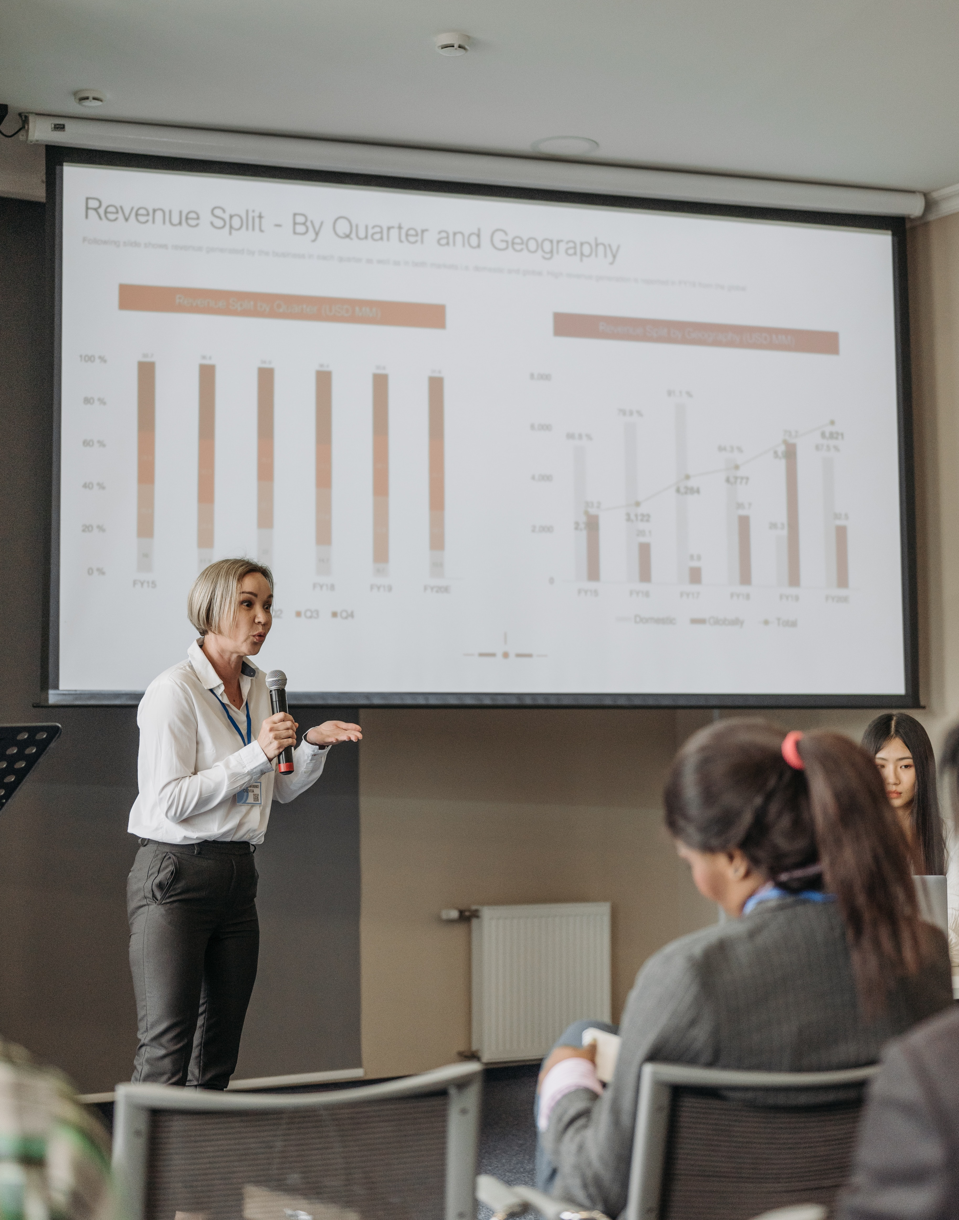
Lernergebnisse
Machen Sie sich mit der Tourismuskrise als regionale Krise vertraut, mit den verschiedenen Krisenarten und damit, wie sie europäische Regionen betreffen und beeinflussen können.
Entdecken Sie, wie europäische Regionen in Krisenzeiten gemeinsam stärker sind und negative Auswirkungen abmildern, begrenzen oder verhindern können.
Erfahren Sie mehr über das regionale Krisenmanagement im Tourismus und darüber, wie sich die Regionen an die komplexen Gegebenheiten der einzelnen Krisenphasen anpassen müssen.
Werden Sie Sich anderer komplexer Zusammenhänge bewusst, die sich ebenfalls auf jede Region auswirken und selbst eine Krise auslösen können, z. B. Globalisierung und technologische Einflüsse, Umwelteinflüsse, Push-Pull-Faktoren.

Slide 8
Modul 1 (Teil 1)
Einführung in das regionale Tourismus-Krisenmanagement

Slide 9
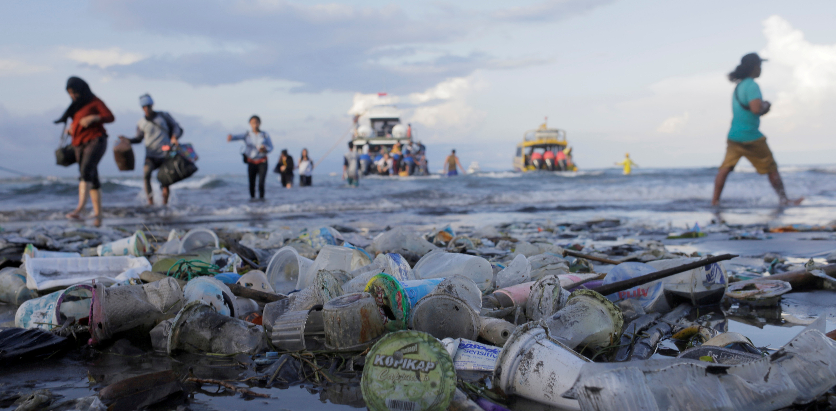
1. Definitionen
Im Kontext des regionalen Tourismus-Krisenmanagements

Slide 10

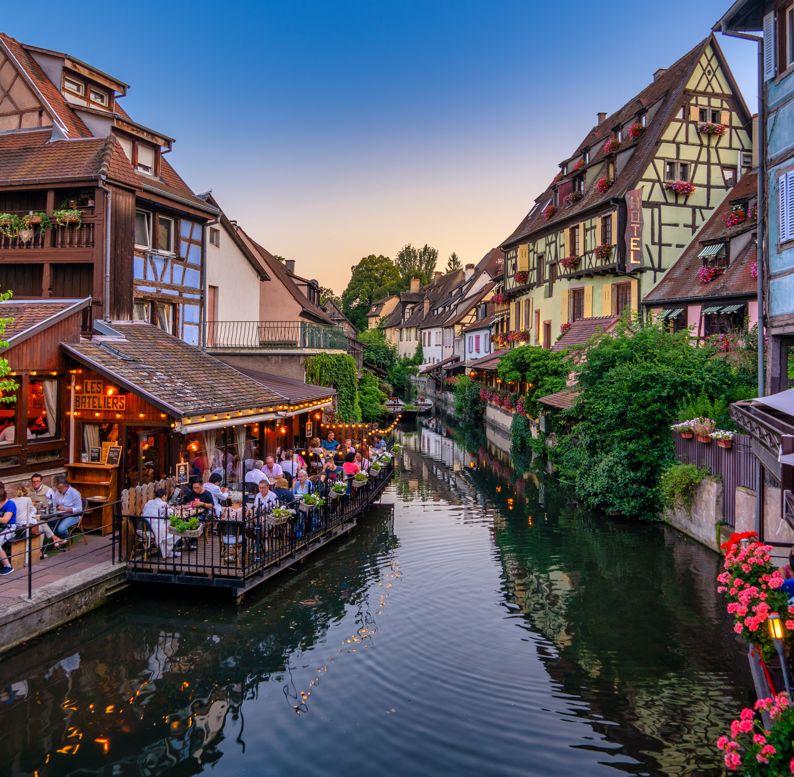
Was ist eine Tourismus-Krise?
Eine Tourismuskrise ist jedes Ereignis, das den normalen Betrieb und die Durchführung von tourismusbezogenen Unternehmen gefährden kann. Sie schadet dem allgemeinen Ruf eines Reiseziels in Bezug auf Sicherheit, Attraktivität und Komfort, indem sie sich negativ auf die Besucher auswirkt und das Potenzial für Besuche in einem bestimmten Reiseziel oder einer bestimmten Region möglicherweise verringert. (Quelle)
Zu den wichtigsten tourismusbedingten Krisen und Risiken gehören Krankheiten, Terrorismus im Verkehr, Terrorismus am Zielort, Naturkatastrophen, technisches Versagen, Diebstahl, Entführung und politische Auseinandersetzungen.

Slide 11
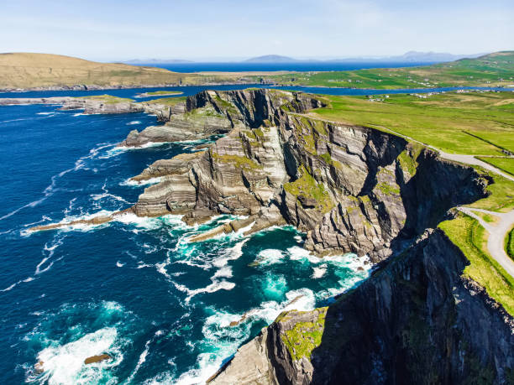
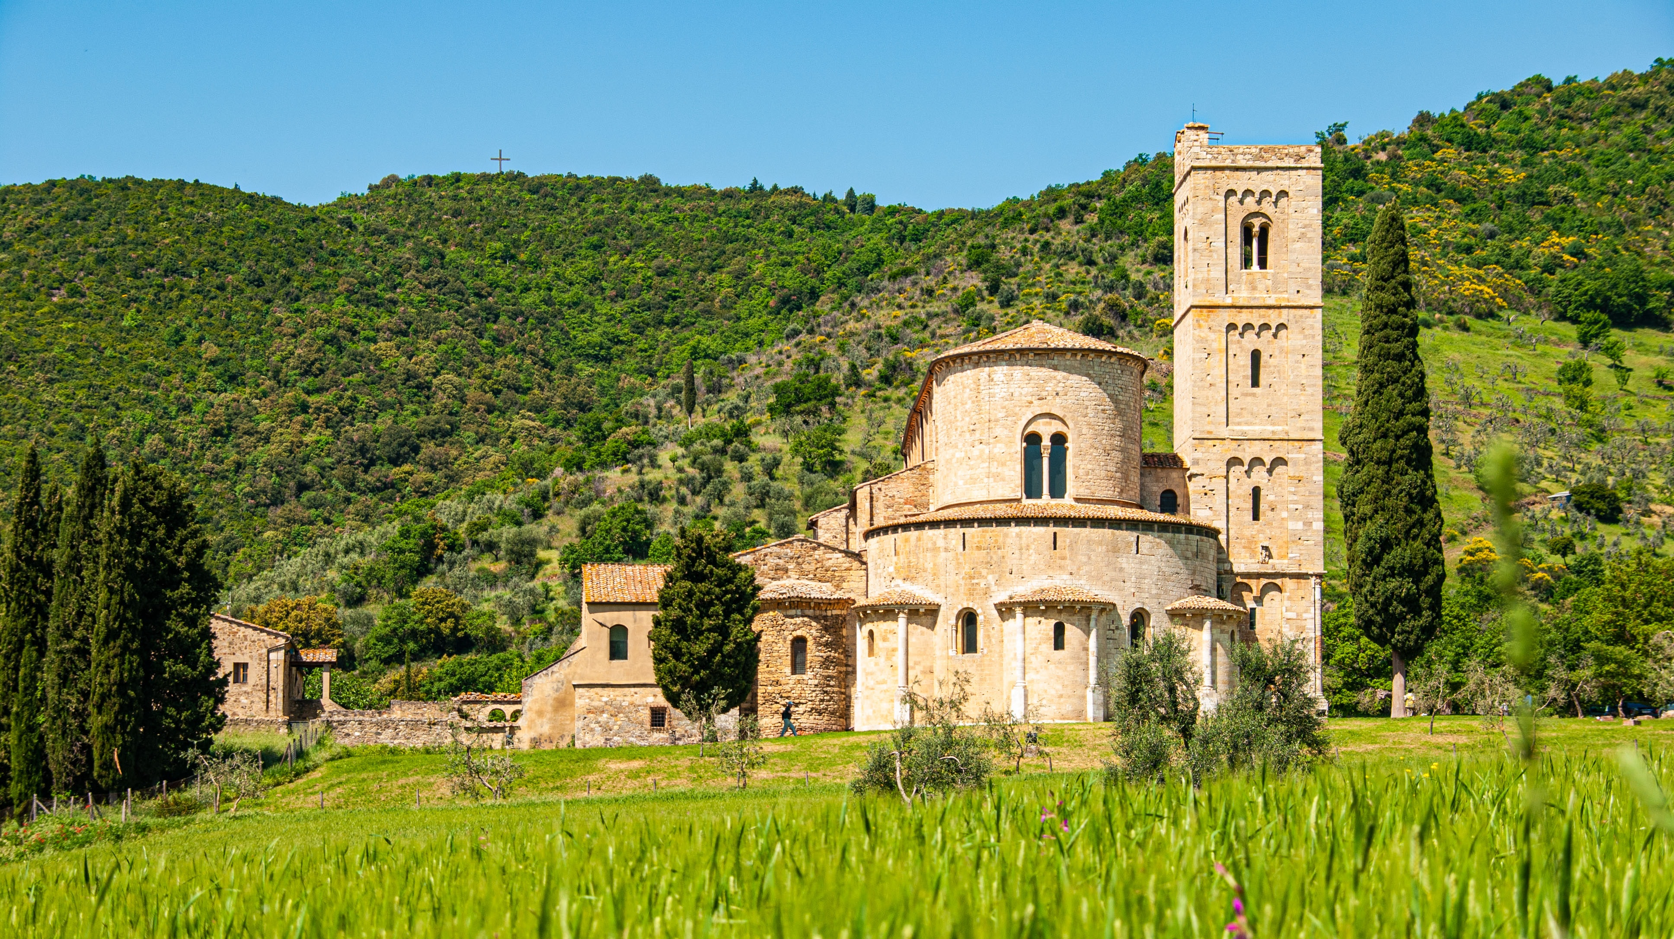
Was ist regionaler Tourismus?
Was ist eine Tourismusregion? Eine Tourismusregion ist eine geografische Region, die von einer Regierungsorganisation oder einem Tourismusbüro als Region mit gemeinsamen kulturellen oder ökologischen Merkmalen ausgewiesen wurde. Diese Regionen sind oft nach historischen oder aktuellen administrativen und geografischen Regionen benannt. (Quelle)
Was ist regionaler Tourismus? Regionaler Tourismus ist der auf eine Region konzentrierte Tourismus. Eine Region ist ein Gebiet, das sich durch seine eigene Kultur und Struktur von anderen Gebieten unterscheidet, z. B. eine Küste, ein städtisches Ziel, ein ländliches, alpines, maritimes oder exotisches Gebiet. Einige berühmte Tourismusregionen sind die Toskana in Italien, der Ring of Kerry in Irland, Tirol in Österreich und die Weinregionen in Bordeaux und Burgund in Frankreich.
Ring of Kerry, Irland
Toskana, Italien

Slide 12

Was ist Krisenmanagement?
Krisenmanagement ist der Prozess der Vorbereitung, des Managements und der Schadensbegrenzung bei unerwarteten negativen Ereignissen in einer Tourismusregion oder einem Unternehmen. Diese Praxis umfasst die Antizipation von Bedrohungen, die Entwicklung von Strategien zur Schadensminimierung und die Umsetzung dieser Strategien, wenn eine Krise eintritt.
Eine Krise stellt eine Bedrohung für die Tourismusregion dar, birgt ein gewisses Überraschungsmoment, erfordert Maßnahmen, um den Lauf der Dinge zu ändern, und erfordert eine schnelle Entscheidungsfindung.
Notfälle sind auch eine Art von Krise. Sie können plötzlich auftreten und sich der Kontrolle der Region entziehen, wie z. B. ein Erdbeben. Eine Krise kann sich im Laufe der Zeit verschlimmern, weil das Unternehmen oder die Region die Warnzeichen nicht wahrnimmt, ignoriert oder nicht darauf reagiert. Zu dieser Kategorie der schwelenden Krise gehören Probleme wie Sicherheitsaspekte.

Slide 13
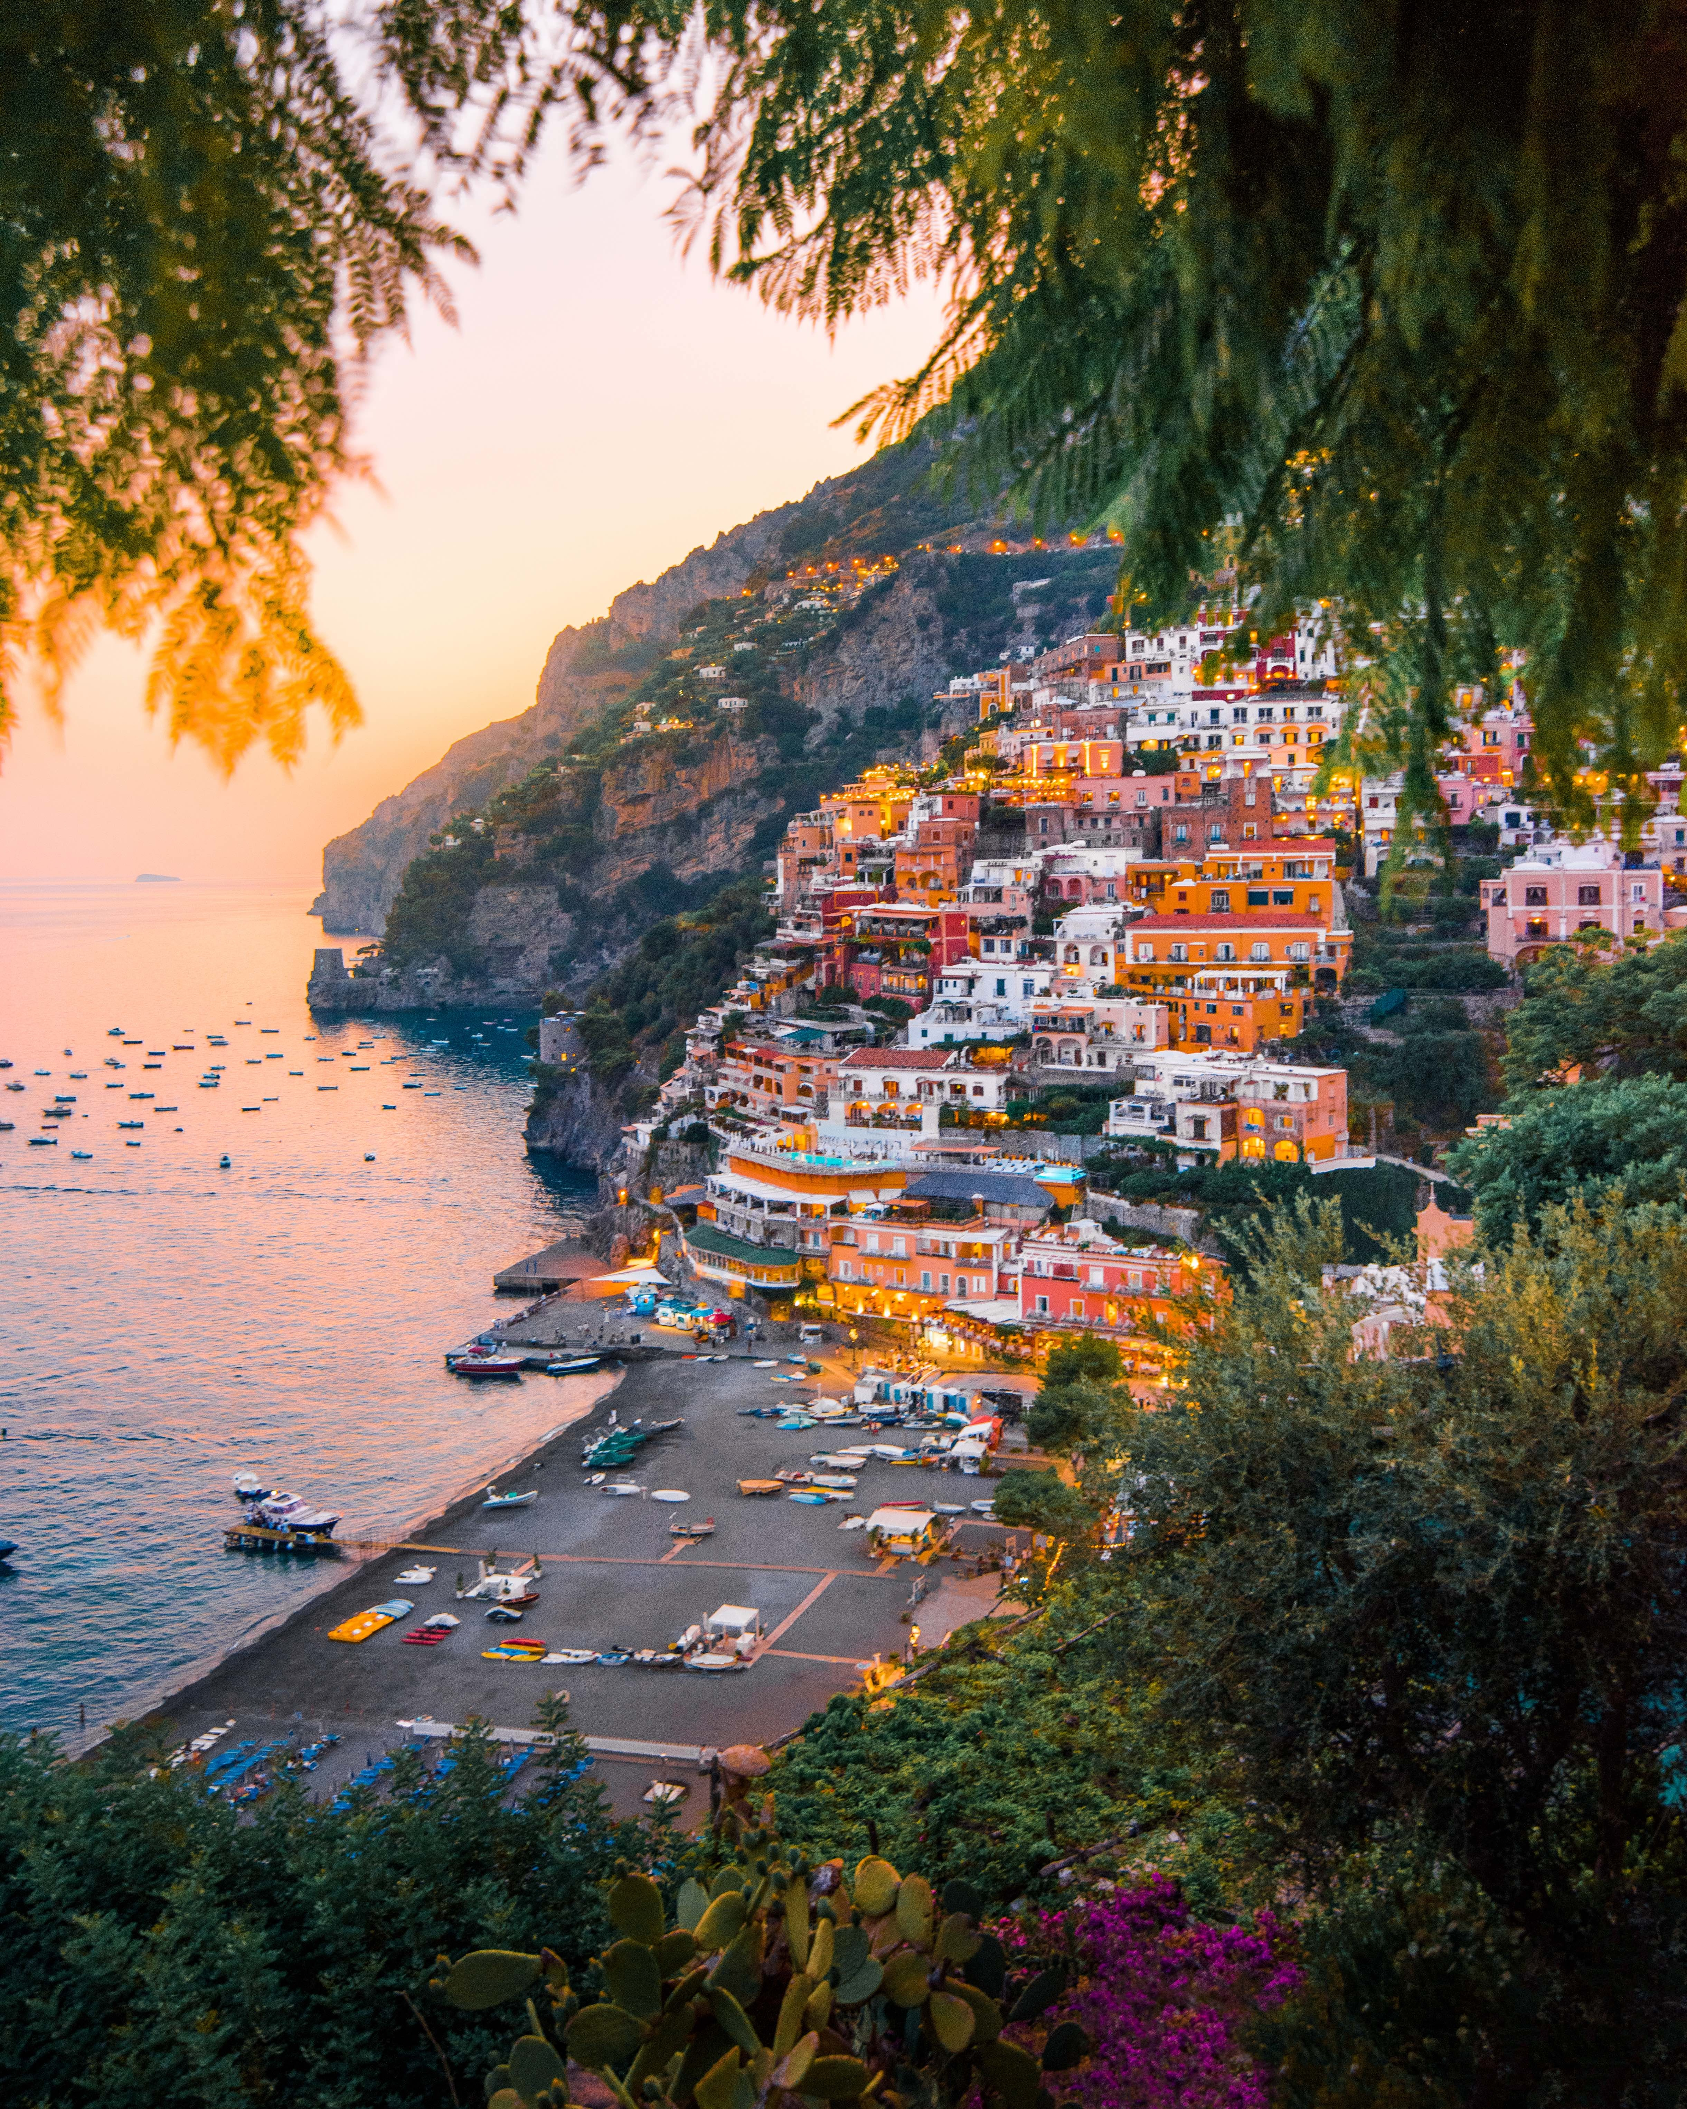
Was ist regionales Tourismus-Krisenmanagement?
Regionales Tourismus-Krisenmanagement besteht aus einer Reihe von Maßnahmen, die Unternehmen oder Regionen ergreifen, um Bedrohungen zu erkennen, mögliche Reaktionen zu planen und Störungen oder Verluste für das Unternehmen, die Region und ihre Interessengruppen im Falle einer tatsächlichen Krise zu minimieren.
Regionales touristisches Krisenmanagement beinhaltet die Entwicklung von Maßnahmen, Plänen und Handbüchern, um auf Katastrophenereignisse angemessen reagieren zu können und die negativen Auswirkungen auf Besucher und die Tourismusindustrie zu minimieren. Gut vorbereitete Reiseziele und Tourismusunternehmen sind in der Lage, schnell die notwendigen Maßnahmen für die Erholung nach einer Katastrophe zu planen und zu ergreifen. (Quelle)

Slide 14
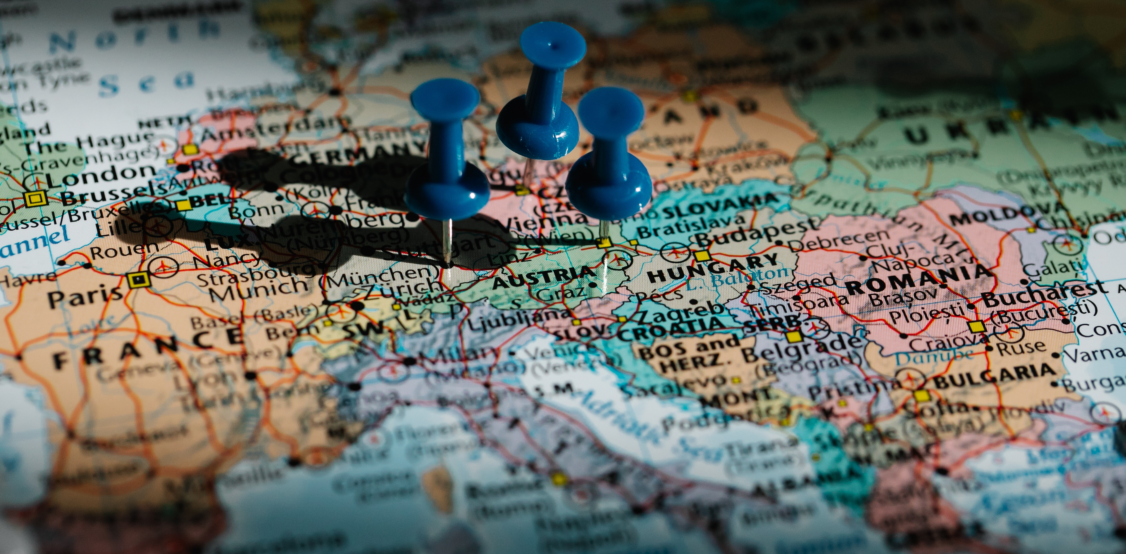
2. Europa ermutigt Tourismus-regionen, in der Krise zusammenzuarbeiten
Europa, 242 Regionen, 27 Länder, 1 Reiseziel

Slide 15
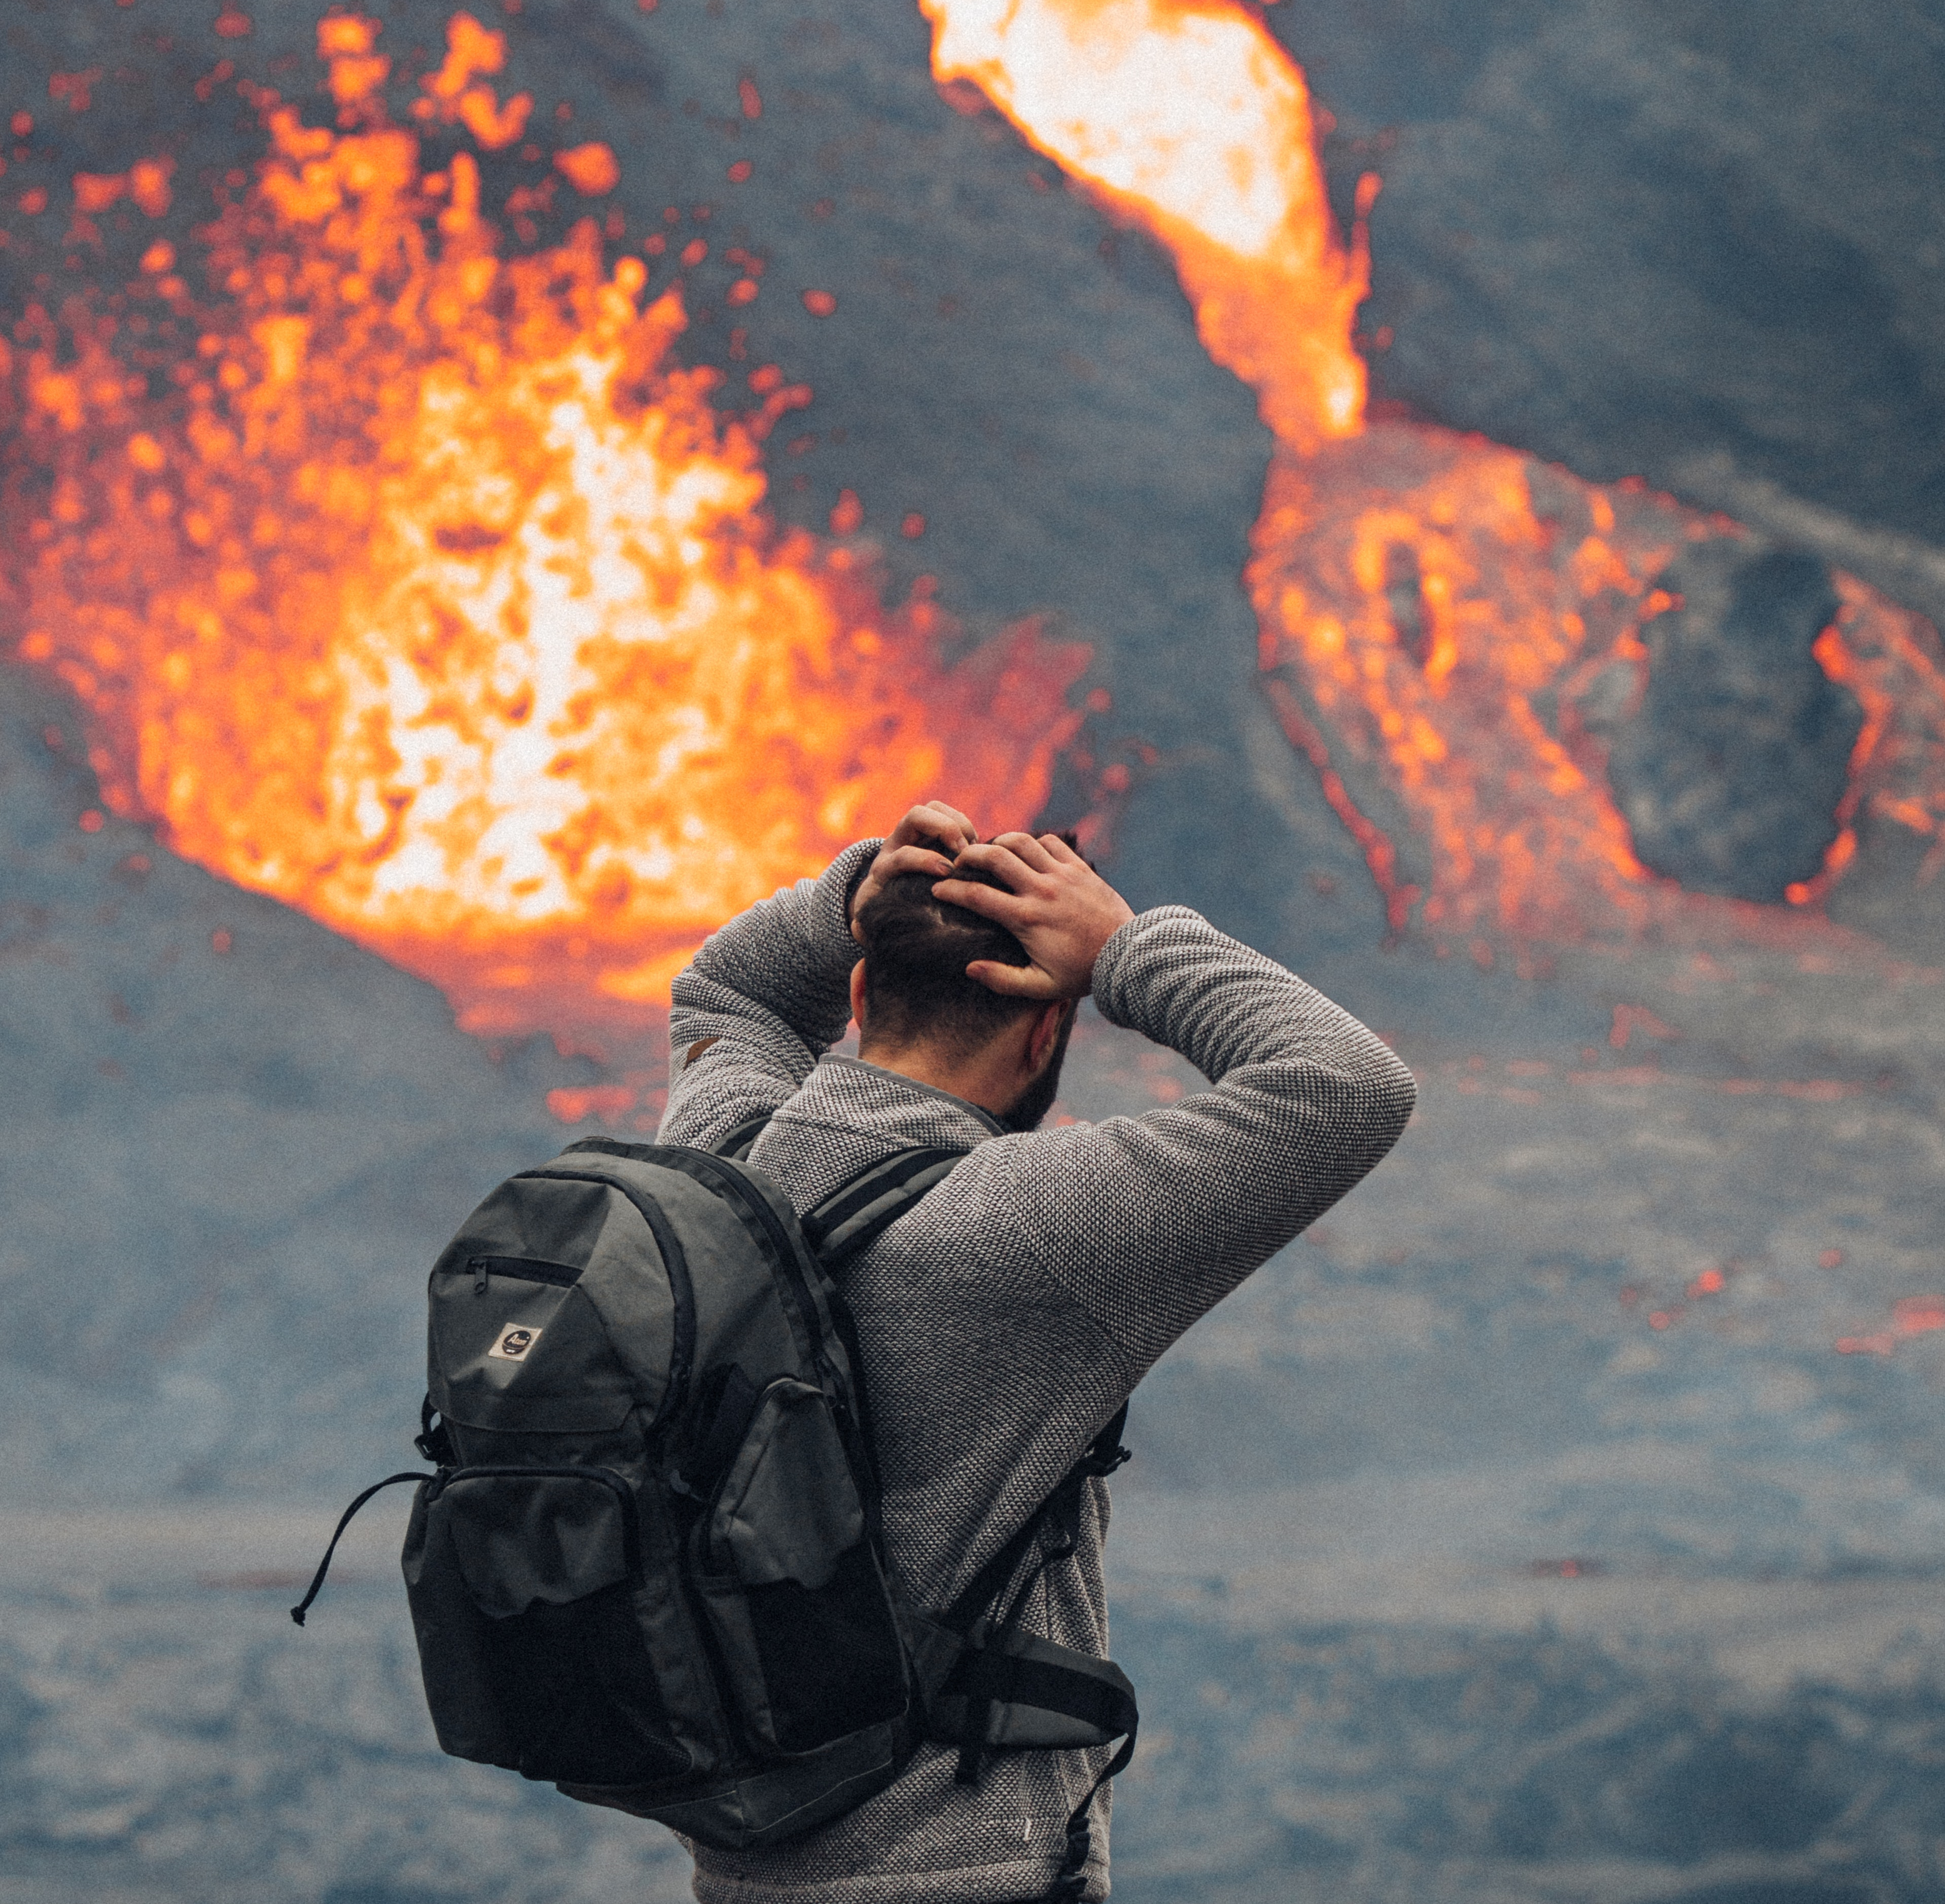
Zusammenarbeit ist besser!
Der Ausbruch des Eyjafjallajökull im Jahr 2010 hat eine Reihe von Herausforderungen aufgezeigt, denen sich der europäische Tourismussektor stellen musste. Der Sektor lernte, darauf zu reagieren.
Es ist wichtig, dass alle Akteure des Sektors ihre Anstrengungen bündeln und innerhalb eines konsolidierten politischen Rahmens in ihren Ländern und Regionen arbeiten, der den neuen Prioritäten der EU, die in der Strategie "Europa 2020" festgelegt sind, Rechnung trägt: Europa muss das Reiseziel Nr. 1 in der Welt bleiben und in der Lage sein, aus seinem territorialen Reichtum und seiner Vielfalt Kapital zu schlagen".
Europäisches Parlament, Rat, Europäischer Wirtschafts- und Sozialausschuss und Ausschuss der Regionen - Europa, das Reiseziel Nr. 1 in der Welt - ein neuer politischer Rahmen für den Tourismus in Europa

Slide 16
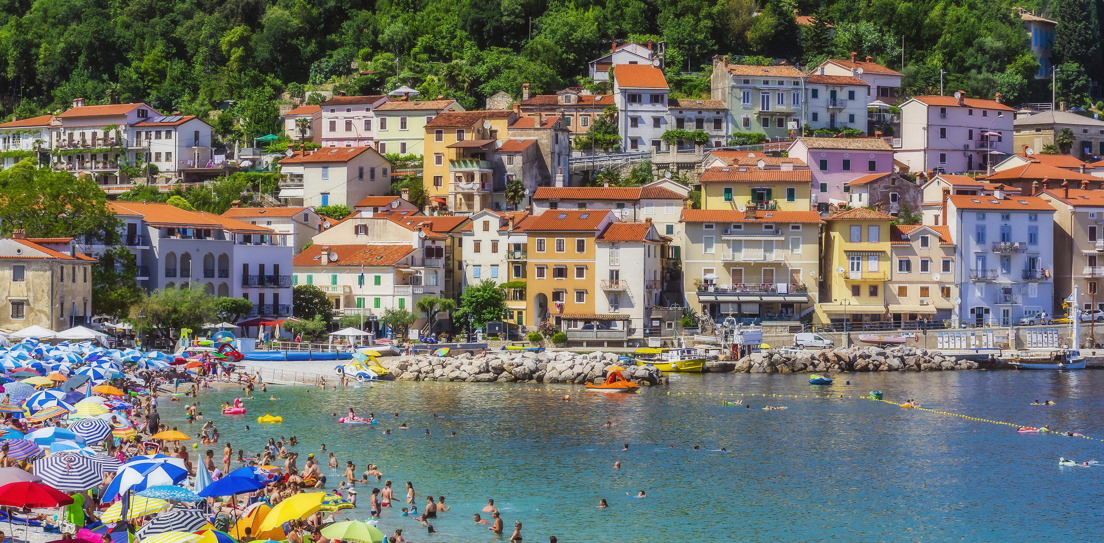
3. Regionales Tourismus-Krisenmanagement
Eine europäische Einführung

Slide 17
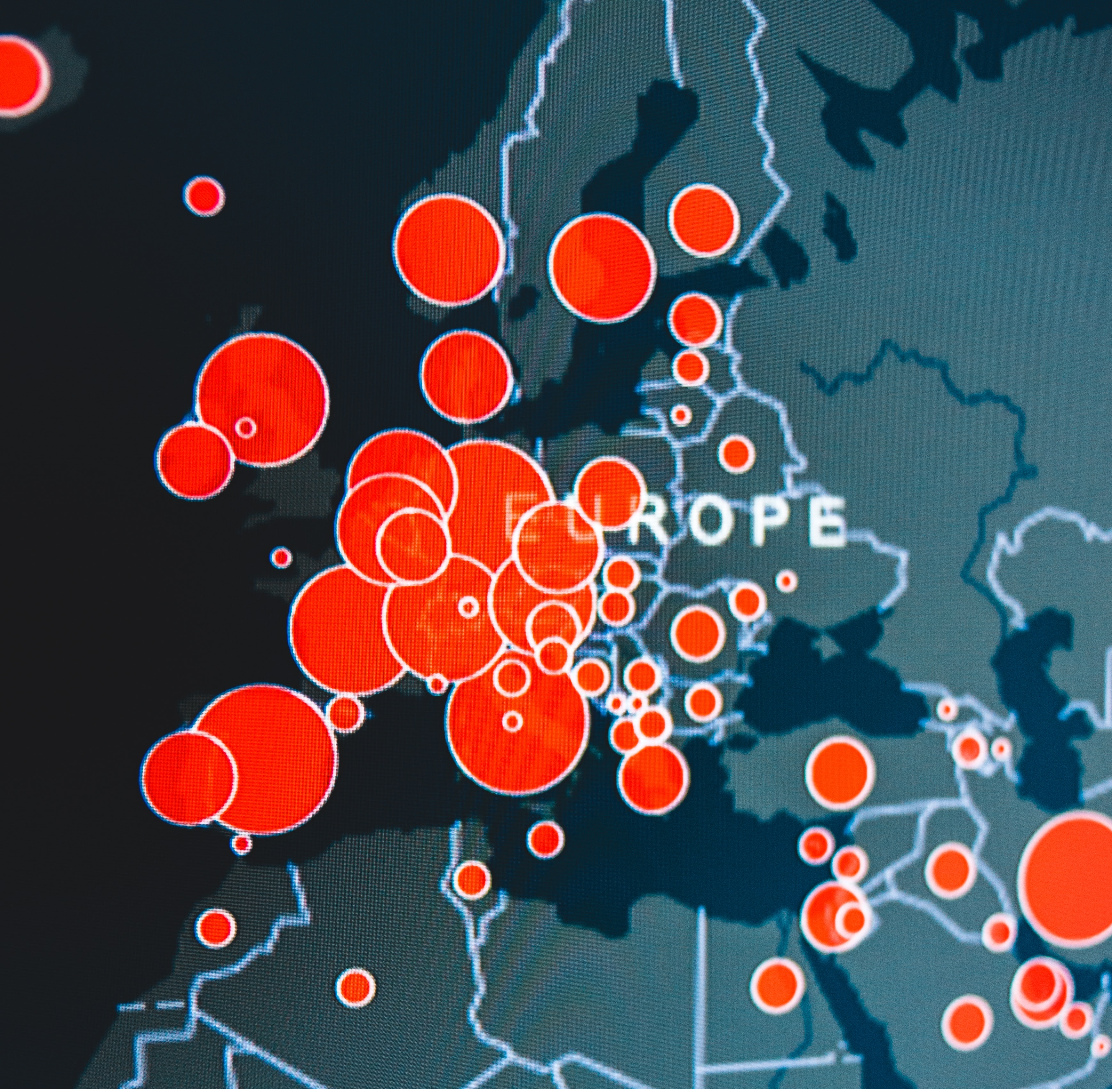
COVID-19 kostet Europa 987 Mrd. €
Auswirkungen einer Krise auf höchster Ebene, COVID-19
Über zwei Jahre hinweg zeigte COVID-19 das Ausmaß einer Krise, die mit über 666 Mio. Fällen und 6,72 Mio. Todesfällen (Januar 2023) den gesamten Globus betraf. Der weltweite Tourismus war einer der am stärksten betroffenen Sektoren und wurde durch die enorme wirtschaftliche Instabilität größtenteils zum Stillstand gebracht.
Im Jahr 2020 werden 51 Millionen Einwohner (987 Mrd. EUR) der Europäischen Union weniger Tourismusreisen (zu persönlichen Zwecken) unternehmen. Während im Jahr vor der Pandemie 243 Millionen Europäer mindestens eine Tourismusreise mit Übernachtung unternahmen, sank diese Zahl um 21 % auf 193 Millionen im Jahr 2020 (Quelle siehe Artikel). Im Vergleich zu 2019, vor dem Ausbruch der Pandemie, gingen die Ankünfte aus dem Inland um 21 % und die aus dem Ausland um 42 % zurück.
Siehe Ausgabe 2022 von Key Figures on European Business - Statistics Illustrated.

Slide 18
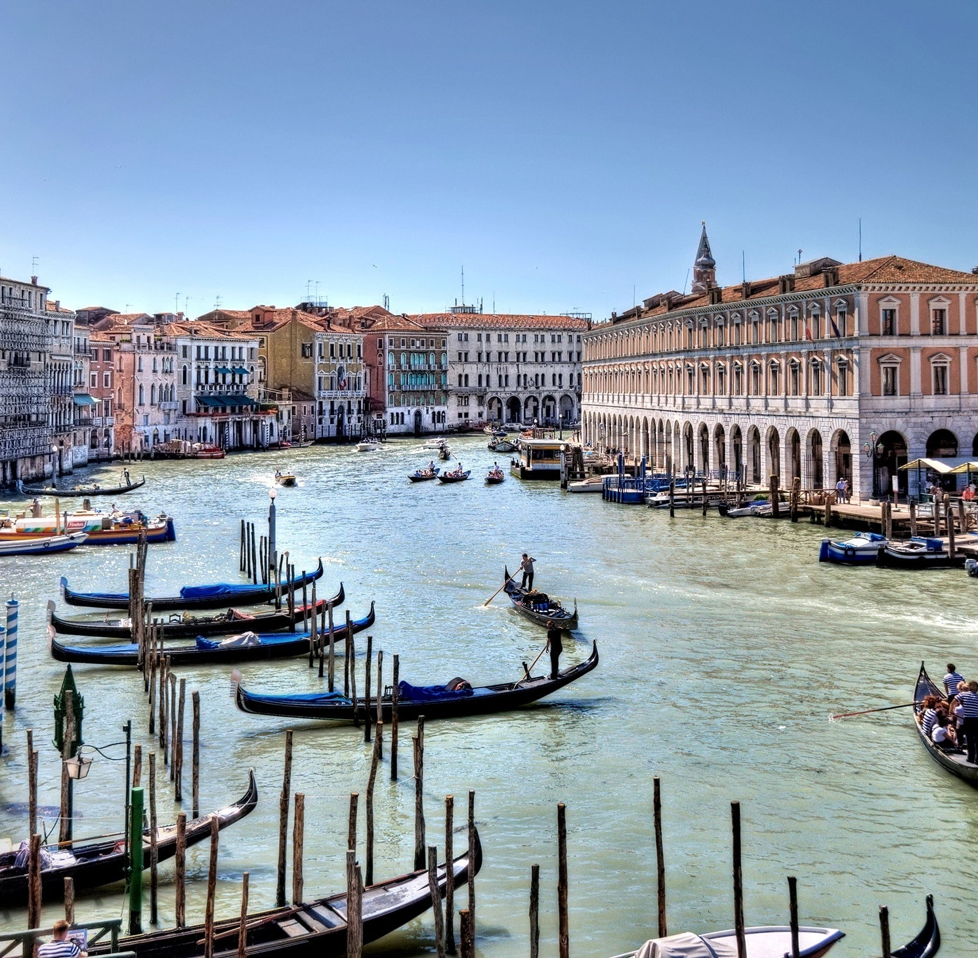

Überschwemmungen kosten Venedig 1 Mrd. €
Auswirkungen einer wahrscheinlichen Krise auf eine Tourismusregion Venedig, Italien
Regelmäßig auftretende regionale Tourismuskrisen verursachen ebenfalls erhebliche Schäden. Zu den Auswirkungen von Überschwemmungen auf die Tourismusbranche gehören der Rückgang der Besucherzahlen und die daraus resultierenden Geschäftseinbußen, die Beschädigung von Einrichtungen und lokaler Infrastruktur sowie erhebliche Wiederaufbaukosten.
Im September 2022 erreichte die Flut in Venedig, Italien, einen Höchststand von 187 cm über dem Meeresspiegel, so dass mehr als 80 % der Stadt unter Wasser standen. Der Notstand wurde ausgerufen, und der Schaden wird auf 1 Mrd. Euro geschätzt, so der Bürgermeister von Venedig, Luigi Brugnaro.

Slide 19
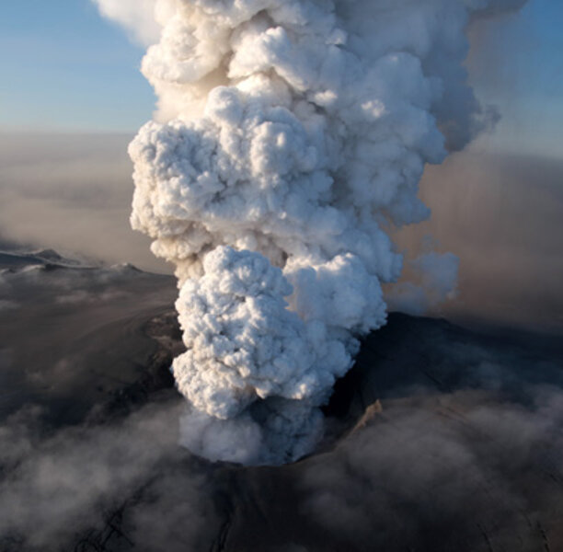
Fallstudie
Eruption des Eyjafjallajökull im Jahr 2010
Auswirkungen der Tourismuskrise
Die International Air Transport Association (IATA) schätzt, dass die Luftfahrtindustrie während des Ausbruchs des Eyjafjallajökull im Jahr 2010 weltweit 148 Millionen Euro pro Tag verloren hat. (Quelle) Europa wusste nicht, wie es mit vulkanischen Risiken und Herausforderungen umgehen sollte.
Als Reaktion darauf reagierte Europa schnell und arbeitete zusammen
Nach den durch den Ausbruch des Eyjafjallajökull im Jahr 2010 verursachten Störungen schlug Vizepräsident Siim Kallas den Verkehrsministern vor, die Einrichtung einer Europäischen Krisenkoordinierungszelle (EACCC) zu beschleunigen. (Quelle)

Slide 20
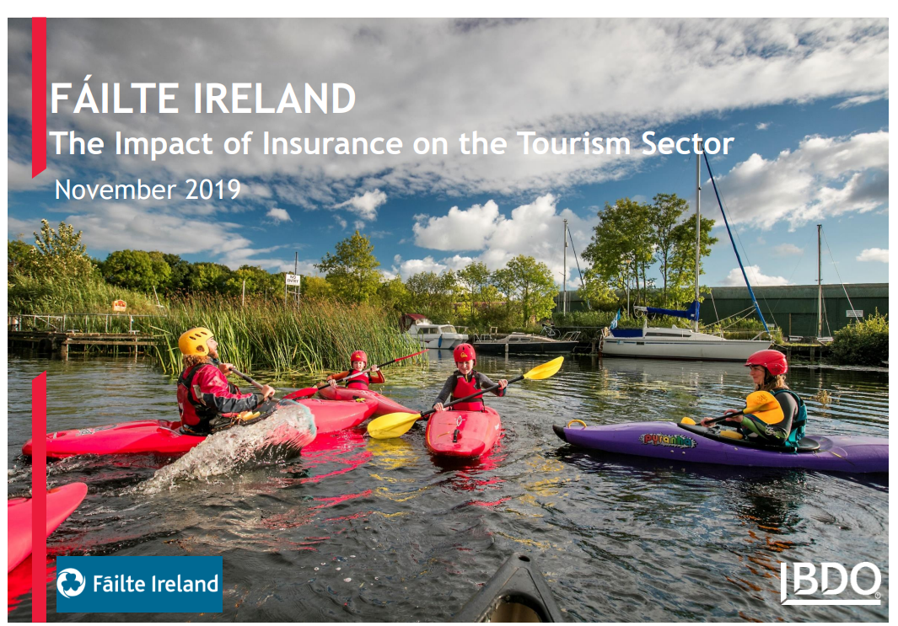
Fallstudie
Castlecomer Discovery Park, Irland
Eine Krise in unserem Sektor - die Versicherung lähmt uns!
Krisenmanagement im Tourismus ist keine Option mehr
Früher haben Unternehmen und Regionen das Krisenmanagement vernachlässigt, aber Experten sind der Meinung, dass dies mit der Veränderung der Umstände viel riskanter geworden ist. Krisen können heute schneller eskalieren, und das Überleben des Tourismus kann massiv bedroht werden.
Versicherungen sind für den Tourismus bereits problematisch, aber mit dem wahrscheinlichen Eintritt einer Krise ist die Situation noch kritischer.
In den letzten Jahren wurden viele Regionen und Unternehmen von einer Krise heimgesucht, die von der Versicherung nicht abgedeckt wurde. Unternehmen, die keine Ressourcen und Energie in die Vorbereitung gesteckt hatten, sahen sich in ihrer Existenz bedroht. Schlimmer noch, nach einer Krise wurden die Versicherungskosten massiv erhöht.
Seit 2020 ist unsere Versicherung um 81 % gestiegen und liegt jetzt bei einem beachtlichen sechsstelligen Betrag.
Die Auswirkungen von Versicherungen auf den Tourismussektor, Irland

Slide 21
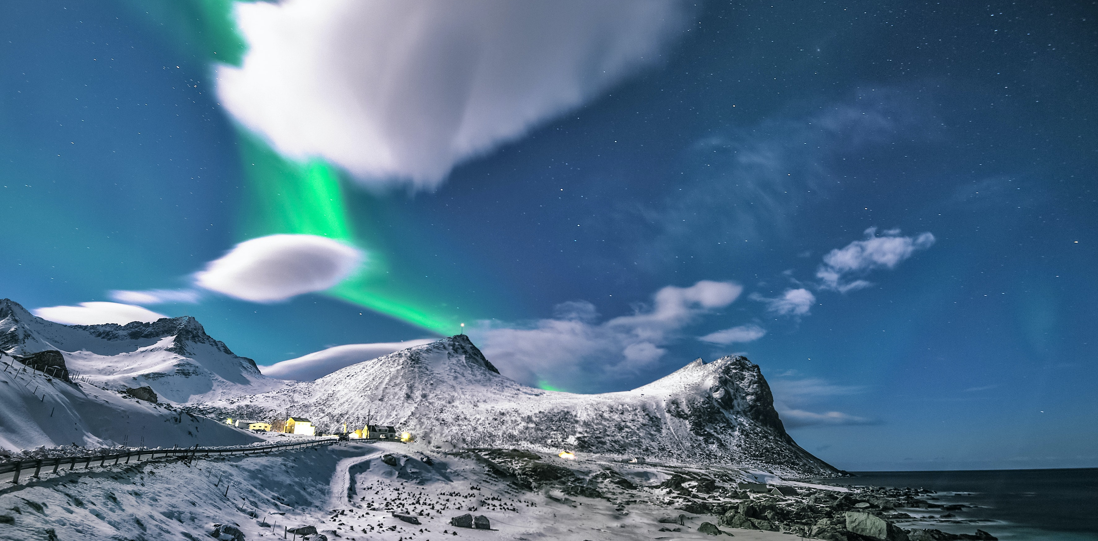
4. Auswirkungen einer Krise auf Tourismusregionen

Slide 22
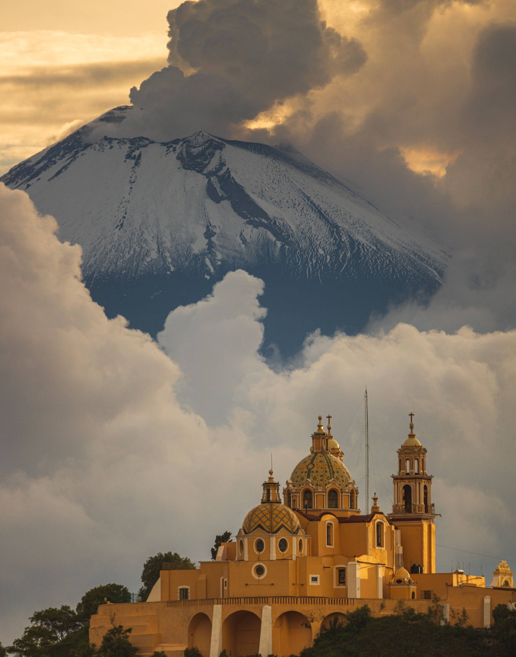

Krisen können unvorhersehbar sein und auf jeder Ebene und in jeder Größenordnung auftreten
Krisen können unvorhersehbar sein und auf jeder Ebene des Tourismus auftreten, von einzelnen Unternehmen bis hin zu einem Reiseziel. Sie können durch externe Schocks ausgelöst werden, z. B. durch eine nationale Krise, eine persönliche Krise, eine Unternehmenskrise, eine politische Krise usw. Sie haben große Auswirkungen und können zu einem Rückgang der Besucherzahlen führen, der die Tourismusprognosen zunichte macht. Wenn die Ankünfte zurückgehen, wird das Reiseziel einen Rückgang der Beschäftigung erleben, der mit einem Rückgang der Gewinne des Privatsektors einhergeht.
Weitere Auswirkungen sind ein Rückgang der Staatseinnahmen, der sich wiederum auf die Reinvestitionen in die Infrastruktur des öffentlichen Sektors auswirkt, ein Rückgang der Unternehmenseinnahmen, der die Unternehmen zwingt, weitere Investitionen aufzuschieben, und der Verlust des Vertrauens der Touristen in das Reiseziel.
Quelle: Responding to a Crisis, The Destination Perspective

Slide 23
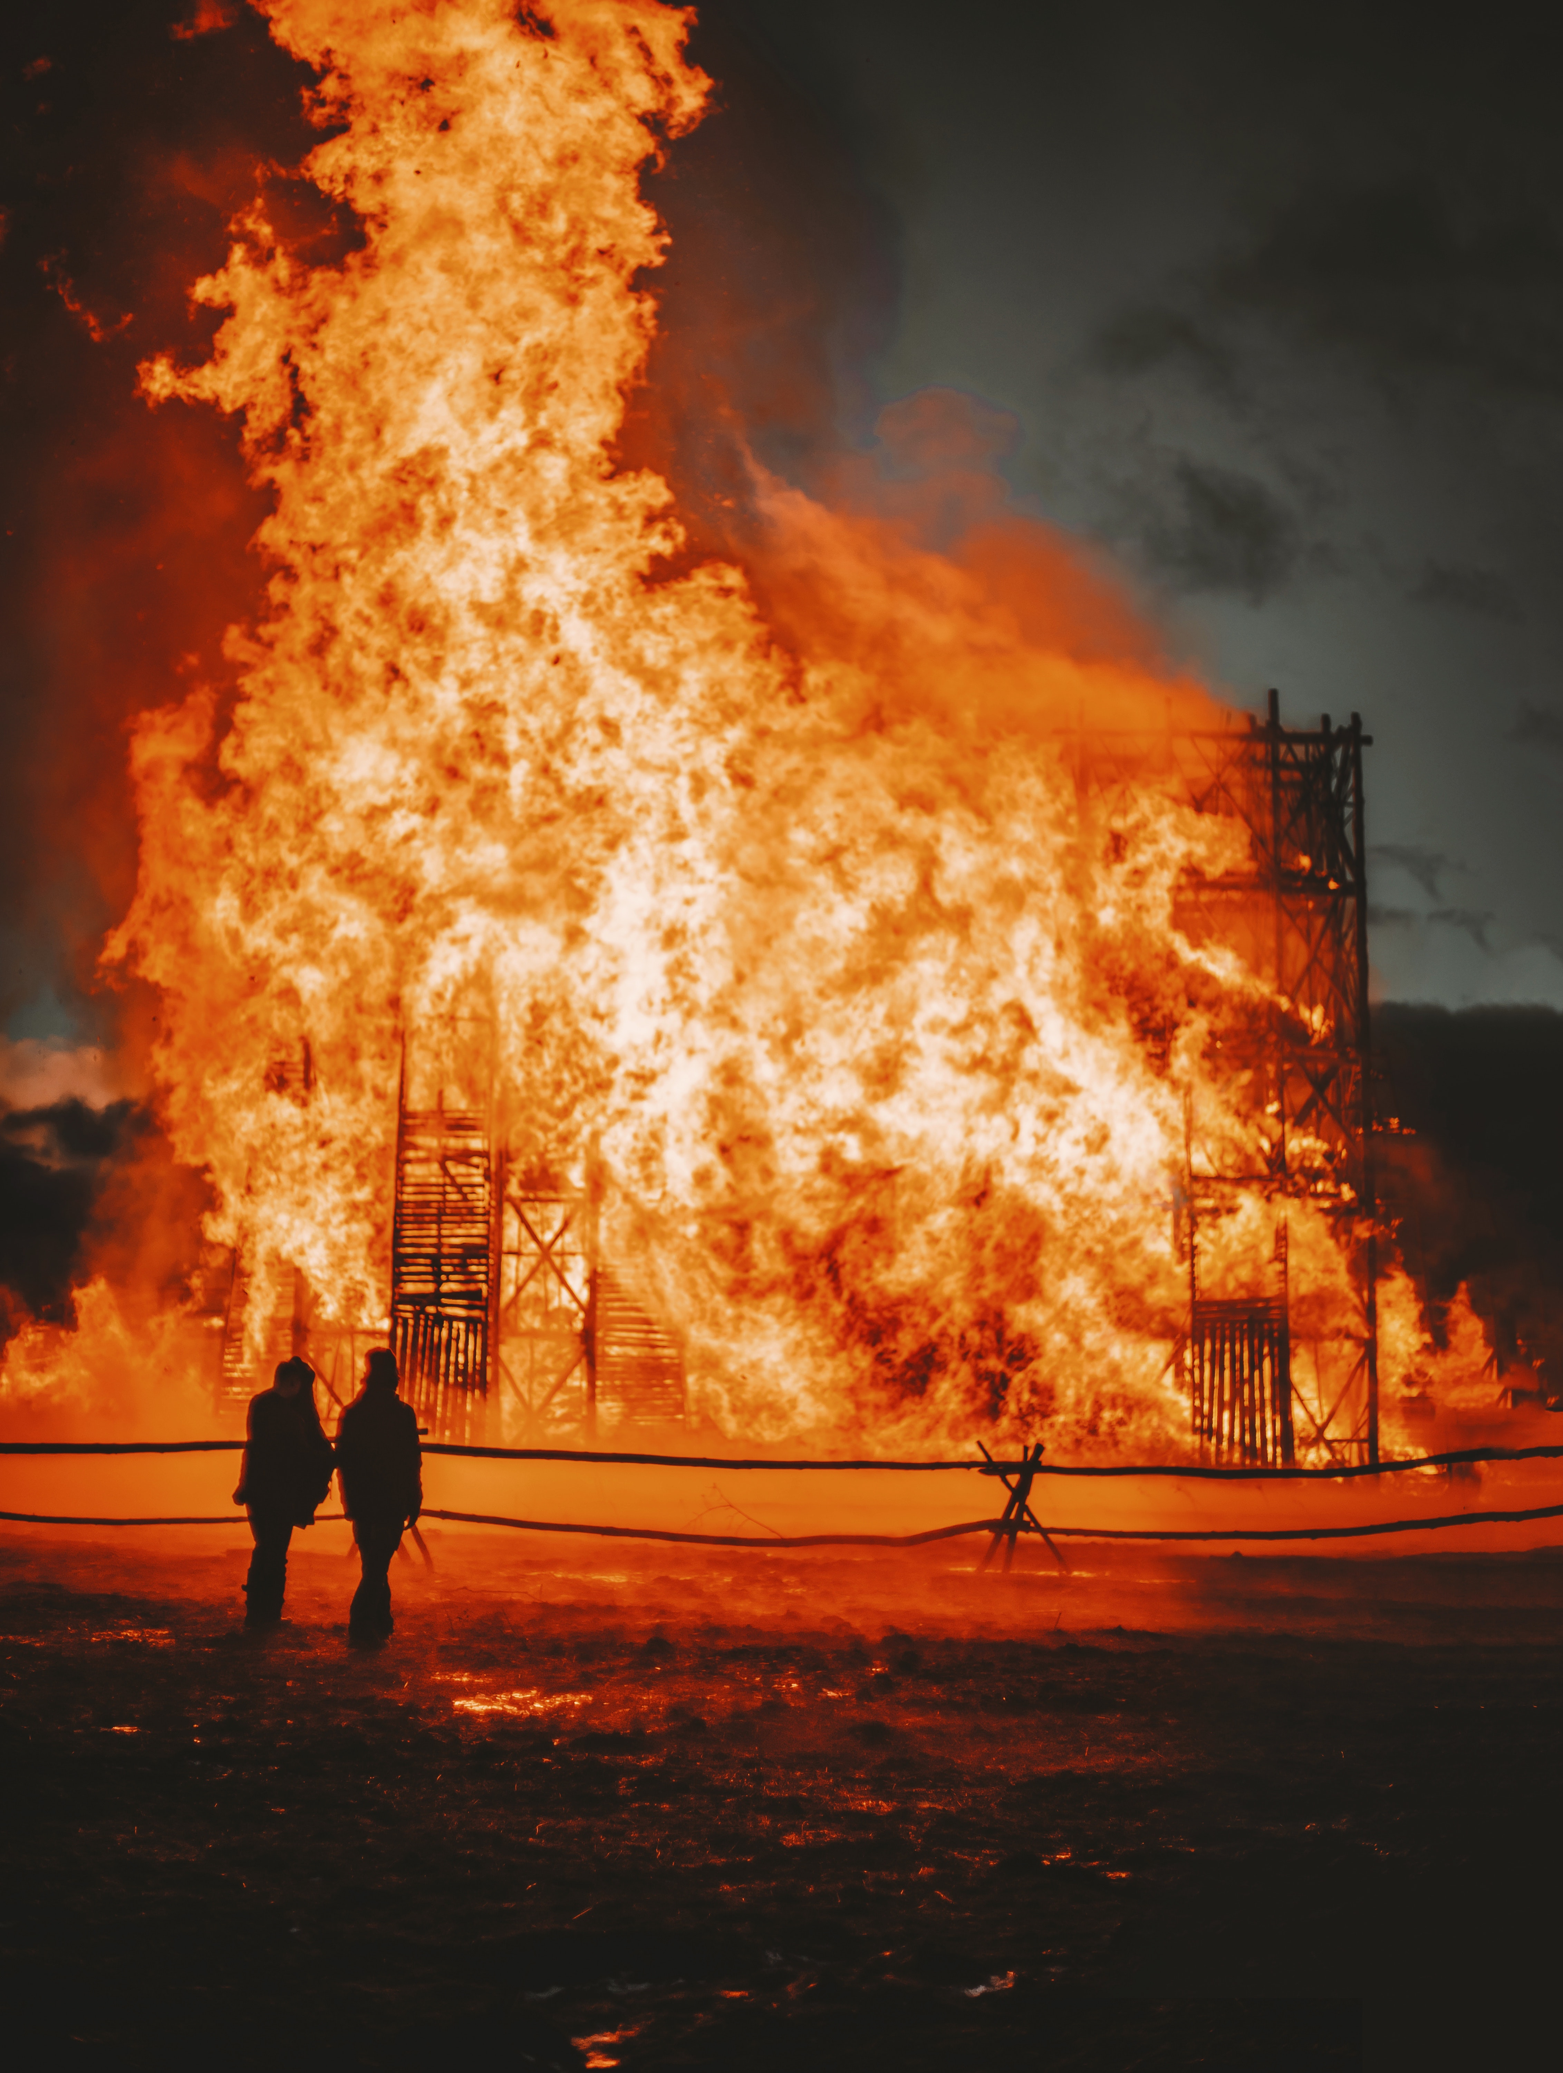
Einige Krisen können gemildert werden, während andere unkontrollierbar sind
Der Ursprung von Krisenereignissen reicht von internen Ursachen wie schlechten Geschäftspraktiken eines Unternehmens bis hin zu externen Ursachen wie Naturkatastrophen. Zudem können Krisen unvorhersehbar oder vorhersehbar sein und durch vorherige Maßnahmen (z. B. den Bau höherer Deiche) abgeschwächt werden oder im schlimmsten Fall völlig unkontrollierbar sein, wie z.B. bei einem Erdbeben.
Eine groß angelegte Krise kann zu komplexen Entwicklungen führen, die die Region als Reiseziel gefährdet. Strategien und Pläne für das Krisenmanagement müssen entwickelt werden, damit die Tourismusregionen für das Unerwartete gewappnet sind.
Wichtigste Erkenntnisse
Krisen können unvorhersehbar sein und auf vielfältige Weise schwerwiegende Auswirkungen haben
Krisen können intern oder extern entstehen, sie können vorhersehbar oder unvorhersehbar sein, abgemildert werden oder völlig unkontrollierbar sein.
Regionale Krisen großen Ausmaßes können komplex sein, lange andauern und katastrophale Folgen haben

Slide 24
Auswirkungen der Krise auf die Tourismusregionen
Krise | Auswirkungen
Wirtschaft | Währungsschwankungen, Erhöhung der Zinssätze, Steuern oder Mehrwertsteuer. Lesen Sie: How the Tourism Industry Responded to the Global Financial Crisis
Gesundheit | COVID-Auswirkungen auf den Tourismussektor, z. B. Verluste von fast 12,2 Milliarden Euro, Island
Psychologisch oder emotional | Veröffentlichung von negativen Bildern, bösartiger Propaganda und Wahrnehmungen im Internet. Beispiele: das Bombenattentat in London im Juli 2005, die Serie von sexuellen Übergriffen auf Touristinnen in Indien, der Untergang des italienischen Kreuzfahrtschiffs Costa Concordia im Jahr 2012 Lesen Sie: Tourism Marketing for Destinations with Negative Images
Umwelt | Umweltschäden können natürliche Ursachen haben oder von Menschen und Unternehmen verursacht werden. Beispiele sind Bodenerosion, zunehmende Verschmutzung, Verlust natürlicher Lebensräume und gefährdete Arten, Schäden an touristischen Einrichtungen, Verschlechterung des Images von Reisezielen
Finanzen | Überhöhte Preise, Betrug, Unterschlagung, Streit über vertragliche Vereinbarungen zwischen Lieferanten oder Verbrauchern. All dies wirkt sich negativ auf das Image des Reiseziels aus. Lesen Sie: Corruption and Tourism
Menschen | Unruhen, politische Instabilität, Terrorismus, Krieg, Verbrechenswellen, Servicefehler und Arbeitskämpfe schaden dem Image Lesen Sie: The Effects of Terrorism on the Travel and Tourism Industry
Naturkatastrophen | Liste möglicher Ereignisse: Erdbeben, Vulkane, Stürme, klimabedingte Probleme, Waldbrände, Tsunamis Lesen Sie: The Impact of Natural Disasters on Tourism Industry

Slide 25
Produktmängel | Bau- und Konstruktionsfehler, mechanische Pannen, z. B. bei Verkehrsmitteln oder Attraktionen, fehlende Dienstleistungen, fehlende touristische Informationen oder Hilfsdienste. Das Image des Reiseziels leidet, und die Touristen zögern, es zu besuchen. Lesen Sie: Places Struggling with Over tourism and What they are Doing about it
Baumängel | Verluste, Verletzungen oder Todesfälle aufgrund von Konstruktionsfehlern oder Baumängeln. Fehlen einer hochwertigen Infrastruktur wie Fußwege und Rampen für Rollstühle. Dies kann zur Schließung eines Tourismusunternehmens führen. Lesen Sie: Incidents at European amusement parks
Berufshaftpflicht | Unzureichende fachliche Beratung und Sicherheit, Fahrlässigkeit, falsche Angaben, Nichterbringung vertraglich vereinbarter Dienstleistungen, fehlende Versicherungen und Sicherheitsmaßnahmen
Haftpflicht | Gefährdung von Personen, die sich auf dem Gelände des Unternehmens aufhalten oder die Einrichtungen oder Dienstleistungen nutzen
Sicherheit | Vandalismus, Diebstahl, Terrorismus, anfällige Computer- oder Datensysteme, mangelnder Schutz für Mitarbeiter und Gäste, mangelnde Sicherheit für Veranstaltungsteilnehmer.
Technologie | Fahrzeuge, z. B. Zugunglücke aufgrund schlechter Wartung. Das Versäumnis, veraltete Technologie zu ersetzen, führt zum Ausfall von Dienstleistungen. Das Versagen von Computersystemen führt zu Korruption, Betrug, Betrug, Diebstahl oder Beschädigung von Daten. Lesen Sie: Spanish train in Barcelona injures 155 people
Gesundheit und Sicherheit am Arbeitsplatz | Unzureichende Sicherheitsmaßnahmen, schlechtes Sicherheitsmanagement, wenig Sicherheitspersonal oder Polizei, wenige oder fehlende Überprüfungs- und Visakontrollen, unzureichende sanitäre Einrichtungen schaden der Umwelt und können zu Streitigkeiten, Gewalt und unweigerlich schlechten Erfahrungen für Touristen und Besucher führen.

Slide 26
Eine Krise kann eine Tourismusregion lähmen
Beispiele für Verluste als unmittelbare Folge einer Krise. Sie können ein Unternehmen oder eine Region lahmlegen.
Störung oder Annullierung von Kundenflügen
Beschädigung oder Zerstörung von Vermögenswerten und Infrastrukturen wie Gebäuden und Straßen
Ausscheiden von Mitarbeitern in Schlüsselpositionen
Höhere Kosten
Rechtsansprüche auf Schadenersatz
Verlust von geistigem Eigentum und geschützten Informationen
Verlust von wichtigen Produkten, Attraktionen und Erlebnissen
Negative ökologische, soziale und wirtschaftliche Auswirkungen
Eingeschränkter Zugang zu Krediten oder Verschlechterung der Kreditbedingungen
Rückgang von Umsatz und Gewinn
Regulatorische Kontrolle und Durchsetzung
Rufschädigung und Markenschädigung
Schwächung der Wettbewerbsposition und Erosion von Marktanteilen
Schwächung der Arbeitsmoral der Mitarbeiter

Slide 27
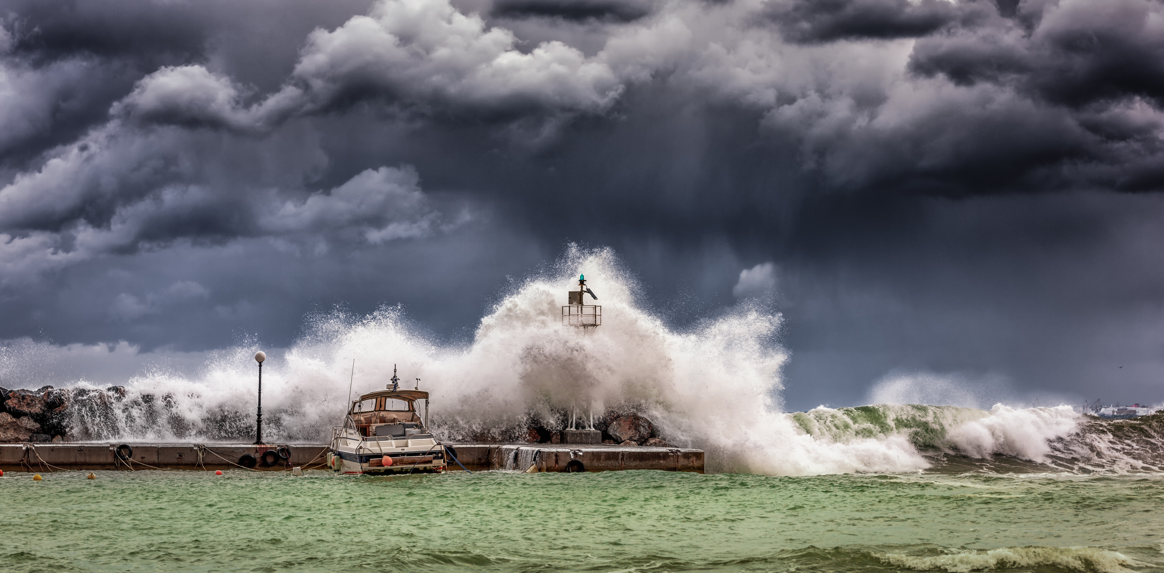
5. Europäische Fallstudien
Auswirkungen von Krisen auf Tourismusregionen

Slide 28
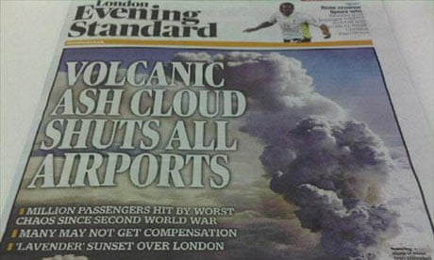
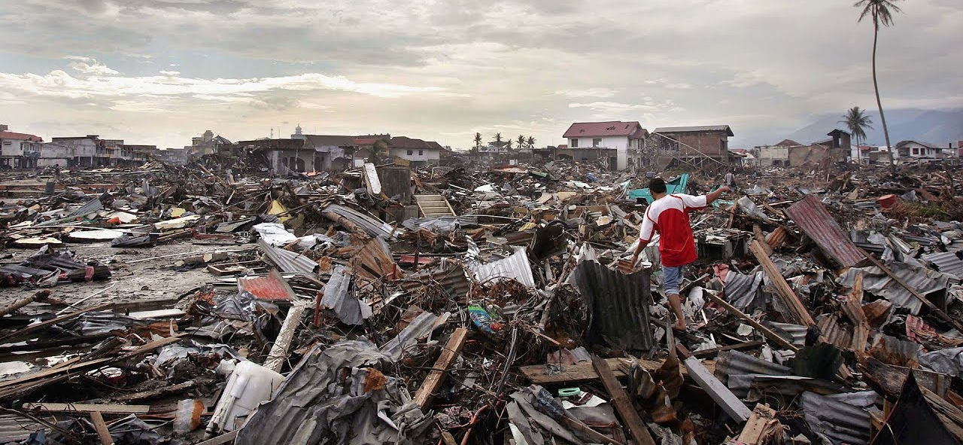
Fallstudien
Naturkatastrophen
Sie sind natürlich oder eine Folge der Natur, wie Erdbeben, Vulkanausbrüche, Tsunamis und Überschwemmungen, Wirbelstürme und andere extreme Wetterkatastrophen.
Der Ausbruch des Vulkans Eyjafjöll im April und Mai 2010 hatte erhebliche Auswirkungen auf den europäischen Flugverkehr und verursachte Störungen bei Fluggesellschaften, Reisebüros, Unternehmen und Touristen. Der Vulkan war zuvor bereits zweimal ausgebrochen, ohne dass ein Risiko- oder Krisenmanagementplan erstellt worden wäre.
Der Tsunami am zweiten Weihnachtstag 2004, der zahlreiche Küstengemeinden in Asien verwüstete und mehr als 230.000 Menschen tötete.
The Guardian: https://www.theguardian.com/world/blog/2010/apr/15/volcano-airport-disruption-iceland

Slide 29
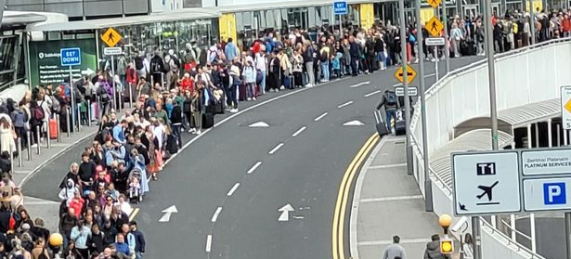

Fallstudie
Politische/wirtschaftliche Aspekte
Besteuerung, fehlende grundlegende regionale Entwicklung, z. B. Zugänglichkeit, Dienstleistungen, Einrichtungen und Infrastruktur, Grenzschutz, Flughafensicherheit, Sicherheitsfragen, ungünstige Wechselkurse, Beschäftigungs- und Qualifikationsdefizite....
Beispiel: Steuern und Mehrwertsteuer werden oft an den Kunden weitergegeben. 4-Sterne-Hoteliers, die mit hohen Steuer- oder Mehrwertsteuersätzen konfrontiert sind, geben diese oft an ihre Gäste weiter, was dazu führt, dass das Hotel im Vergleich zu anderen Ländern und 4-Sterne-Hoteliers mit niedrigeren Steuer- und Mehrwertsteuersätzen weniger wettbewerbsfähig ist. Der Tourist (die kaufkräftige Person) wird oft das billigere Hotel wählen, da dies in der Regel eine der größten, aber notwendigen Urlaubsausgaben ist.
Irland: Politische Tourismus-Krise
Der Flughafen Dublin (2022) und andere Flughäfen auf der ganzen Welt erlebten nach Corona chaotische Warteschlangen für Reisende.
Die Hotelpreise in Dublin sind im Juli 2022 um 19,4 % gestiegen, was auf den Mangel an verfügbarem Platz, die gestiegenen Kosten mit einer Inflation von 7,3 %, die um 30 % gestiegenen Lebensmittelpreise und die um über 80 % gestiegenen Energierechnungen zurückzuführen ist.
Im Jahr 2019 lag die durchschnittliche Auslastung der Hotels in Dublin bei 82 % - die dritthöchste aller europäischen Hauptstädte.
      The Impact of Taxes on the Competitiveness of European Tourism

Slide 30
Wirtschaftskrise - Global
Die Weltwirtschaftskrise 2009 hatte erhebliche Auswirkungen auf die gesamte europäische Tourismusbranche, was zu einem Rückgang der internationalen Touristenankünfte um 4 % führte. Im Jahr 2010 hatte sich der Tourismus jedoch wieder stark erholt. (Quelle)
In dieser Zeit sparen die Unternehmen an Reisekosten, Unterkünften, Veranstaltungen, Verpflegung usw., wodurch die Nachfrage z. B. nach hochwertigen Hotelzimmern sinkt.
Die einheimische Währung wurde erheblich abgewertet, potenzielle Touristen hatten weniger Kaufkraft, und infolgedessen ging die Nachfrage nach internationalem Tourismus zurück. Die isländische Börse fiel um mehr als 90 % (Quelle)
Krisen treten auf allen Ebenen des Tourismusbetriebs mit unterschiedlichem Schweregrad auf, von öffentlichkeitswirksamen Umwelt-, Wirtschafts- und politischen Katastrophen bis hin zu intern verursachten Krisen wie Unfällen und plötzlichen Erkrankungen" (Beeton, 2001).
Griechenland 2007 - 2010
Beitrag des Tourismus zum BIP - Rückgang um 2%
Internationale Tourismuseinnahmen - Rückgang um 18,06%
Durchschnittliche Pro-Kopf-Ausgaben - Rückgang um 11,5%
Marktanteil an den Welteinnahmen - Rückgang um 0,4%

Slide 31
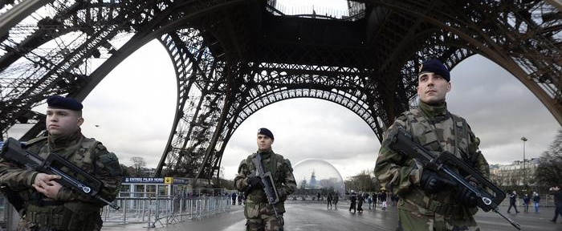
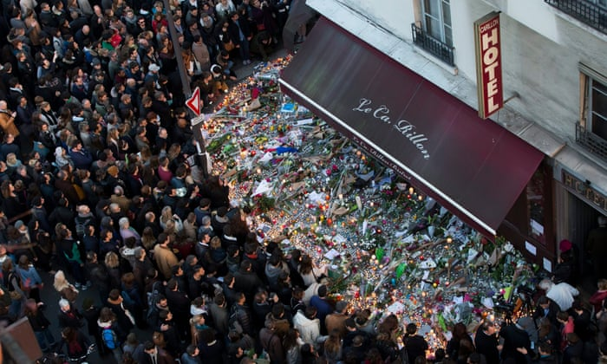
Fallstudien
Terrorismus
Seit 2001 ist eine Zunahme von Anschlägen zu verzeichnen, die mit extremistischen Gruppen in Verbindung stehen. Viele separatistische terroristische Aktivitäten haben auch einen religiösen Hintergrund.
Bei den Anschlägen in Paris im November 2015 gab es 130 Todesopfer und über 360 Verletzte.
Bei dem Bombenanschlag in der Manchester Arena wurden 23 Menschen getötet und 250 verletzt.
In Deutschland gab es 2020 bei den Schießereien in Hanau 11 Tote und 6 Verletzte.
Bilder The Guardian

Slide 32
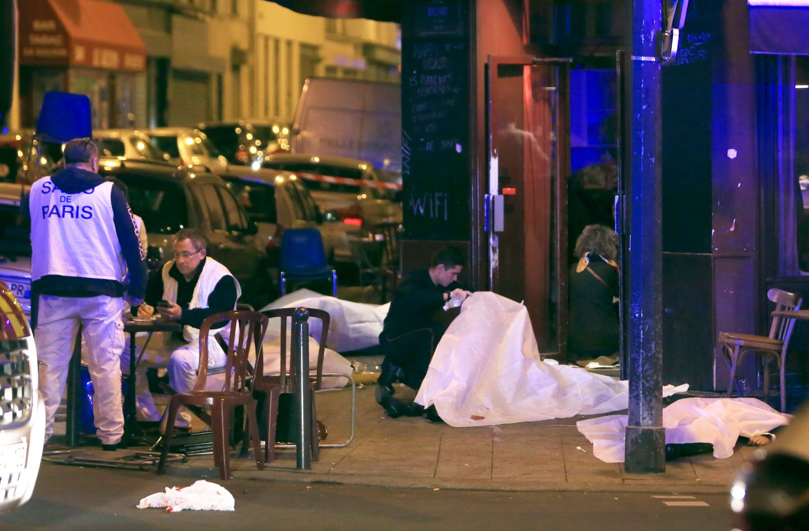
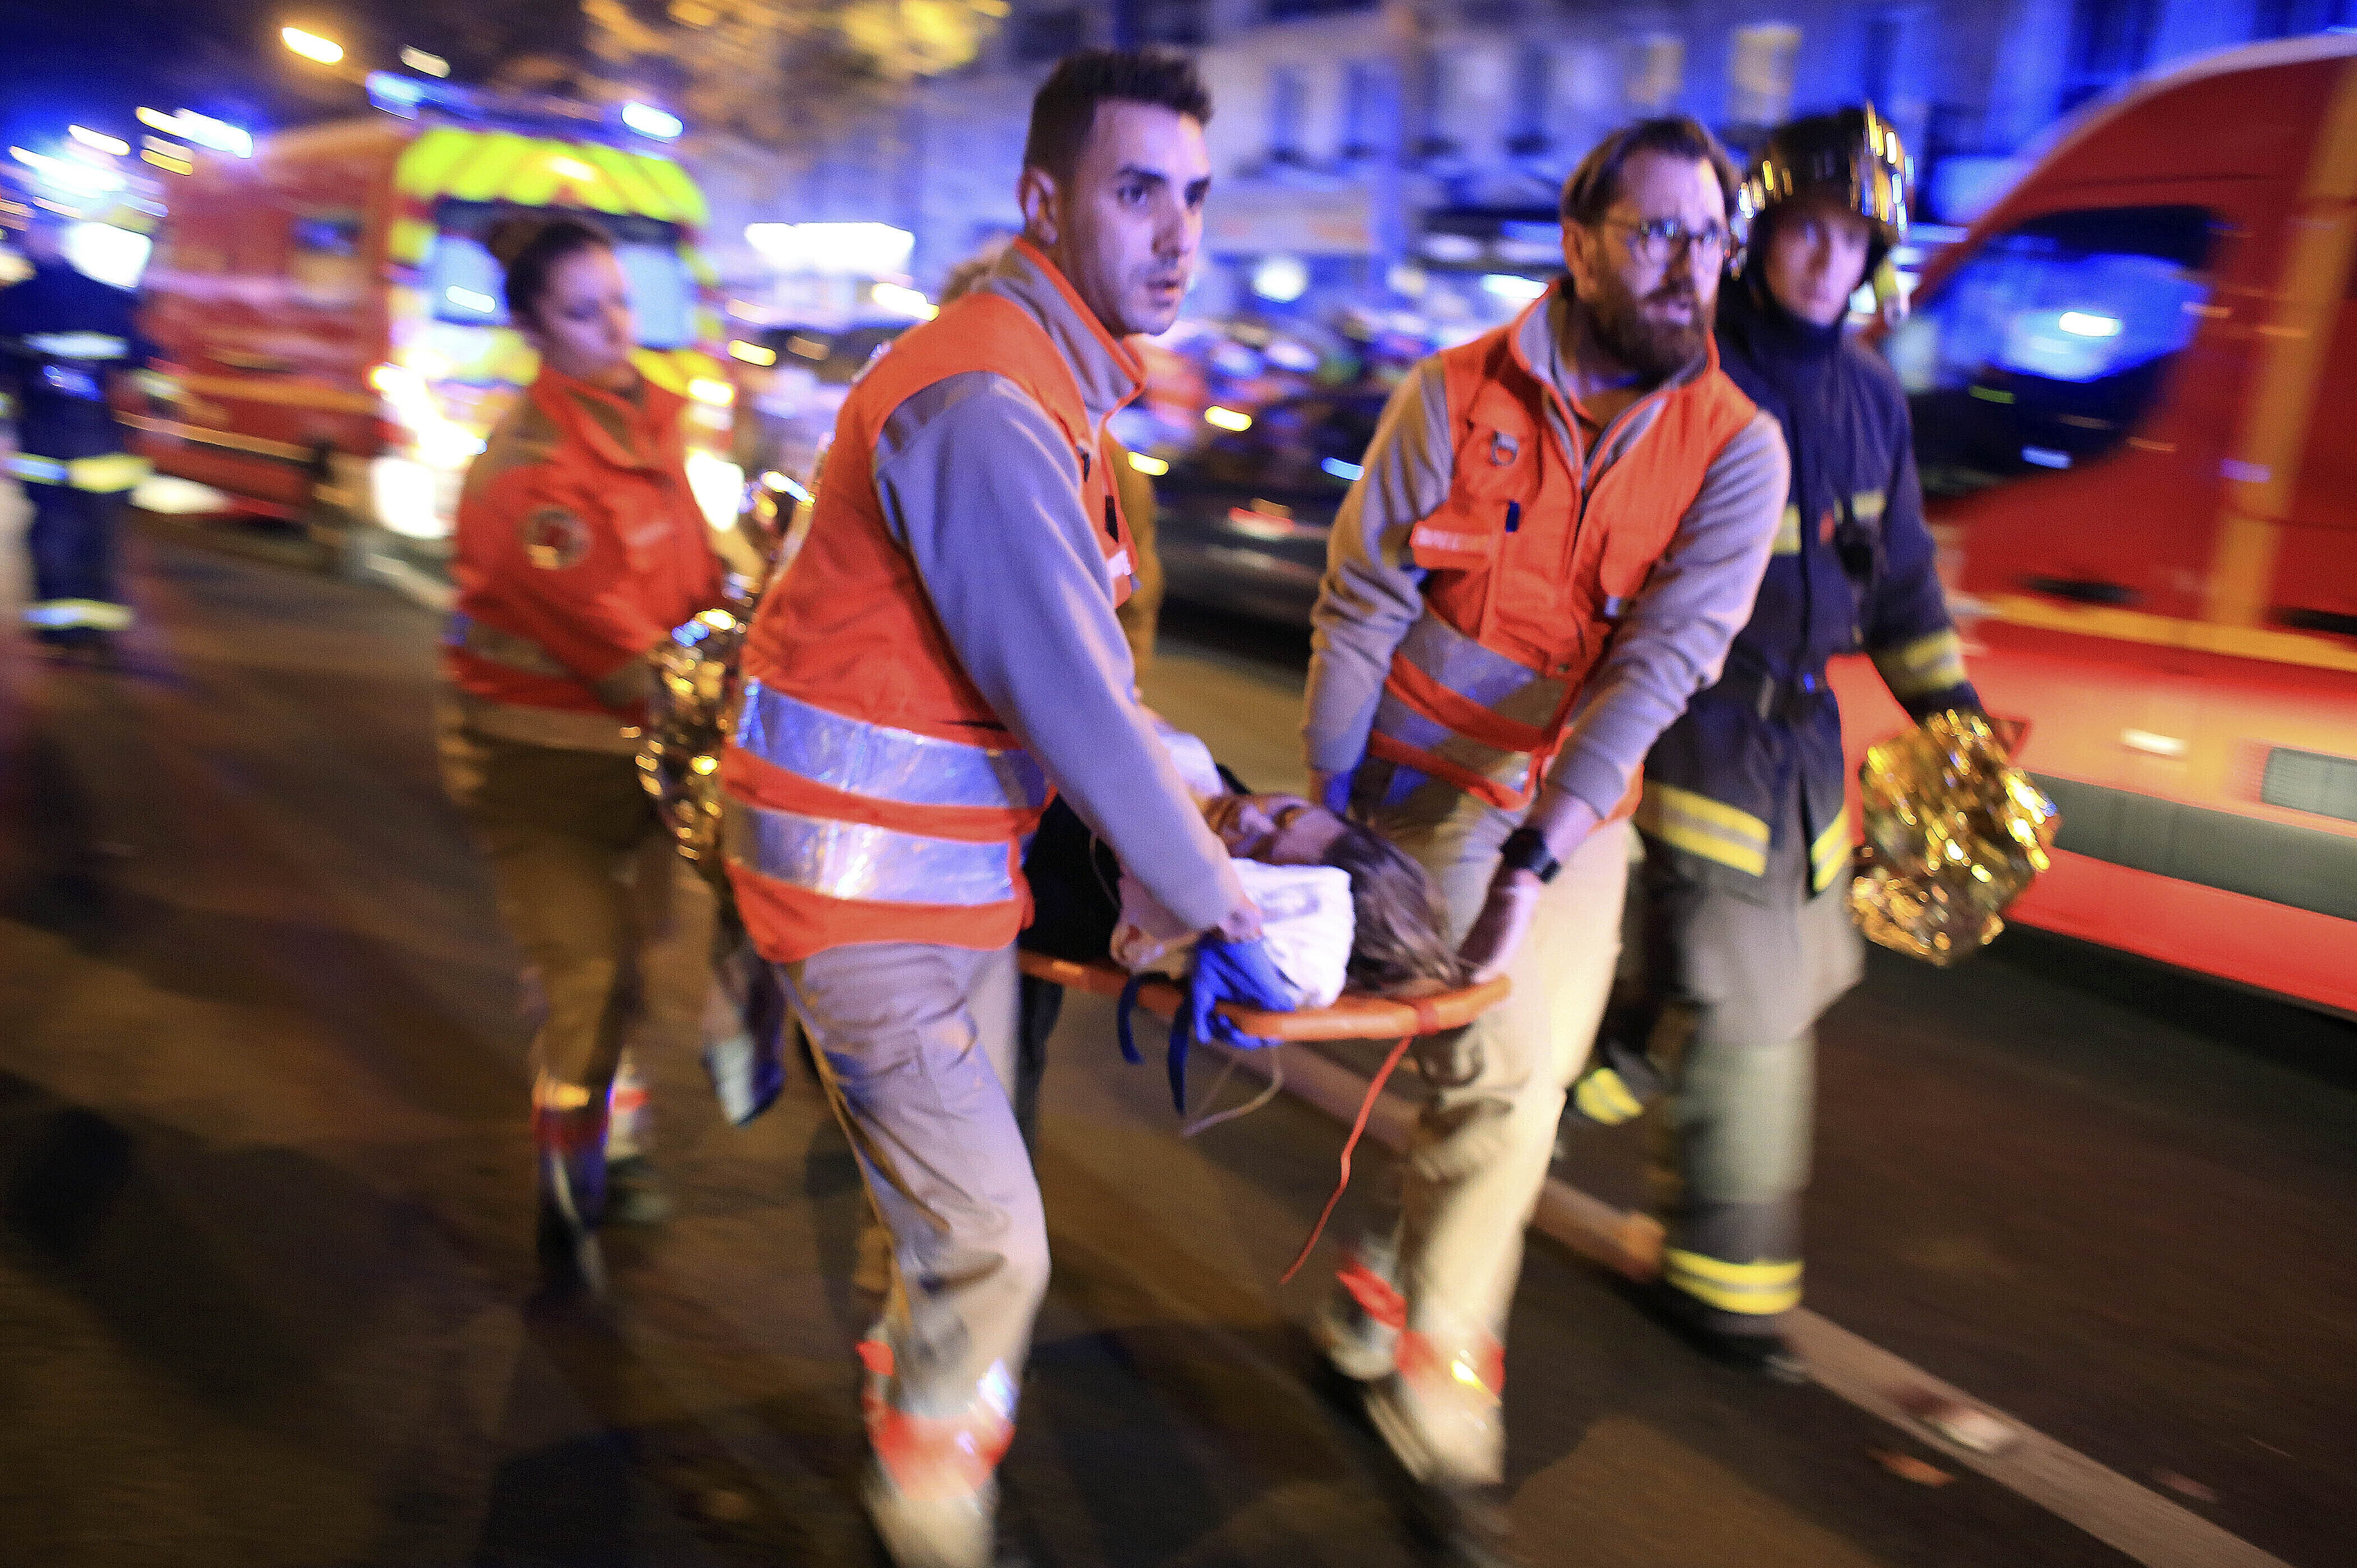
Fallstudie
Terrorismus - Paris
Auswirkungen des Terrorismus auf Paris
Der Terrorismus hat sich negativ auf die touristische Wahrnehmung und das Image von Paris als Reiseziel ausgewirkt
Man hatte das Gefühl, dass sich Touristen und Besucher nicht mehr sicher fühlten.
Rückgang der Tourismuswirtschaft durch sinkende Verkehrsströme, weniger neue Buchungen, mehr Stornierungen
Beispiel: Die Auslastung der Pariser Hotels sank um 28,5 % und hielt mindestens 2 Wochen lang an. Die Buchungen für Luxushotels gingen um 50 % zurück.
Verstärkte Sicherheitsmaßnahmen führten zu Verzögerungen, z. B. Personenkontrollen auf der Straße
Bilder Britannica & Associated Press

Slide 33

Fallstudie
Wie Paris und Frankreich reagierten
Sofortige Erhöhung der Sicherheits-vorkehrungen, z.B. Einsatz von über 10.000 Militärs und Polizisten an 830 Orten im Land
Zusammenarbeit als geschlossene Gruppe, z. B. arbeiteten alle regionalen Tourismusorganisationen, die Industrie, die Unternehmen und die Regierung gemeinsam an einer neuen Made in France-Kampagne.
Marketing- und Branding-Kampagnen waren entscheidend für den Aufschwung, um Frankreich als sicheres und attraktives Reiseziel zu positionieren, z. B. die Made in France-Kampagne
Einsatz von Focused Messaging, insbesondere in Schlüsselmärkten und Märkten mit starkem Rückgang
Effektiver Einsatz sozialer Medien.
Auf allen Kanälen, wobei der Schwerpunkt auf der Überwachung von Falschnachrichten in neun Sprachen und 190 Ländern lag, z.B. wurden negative und falsche Nachrichten bekämpft. Über 70 Blogger und YouTuber aus 10 verschiedenen Ländern wurden nach Frankreich gebracht, um zu erfahren, was das Land zu bieten hat.

Slide 34
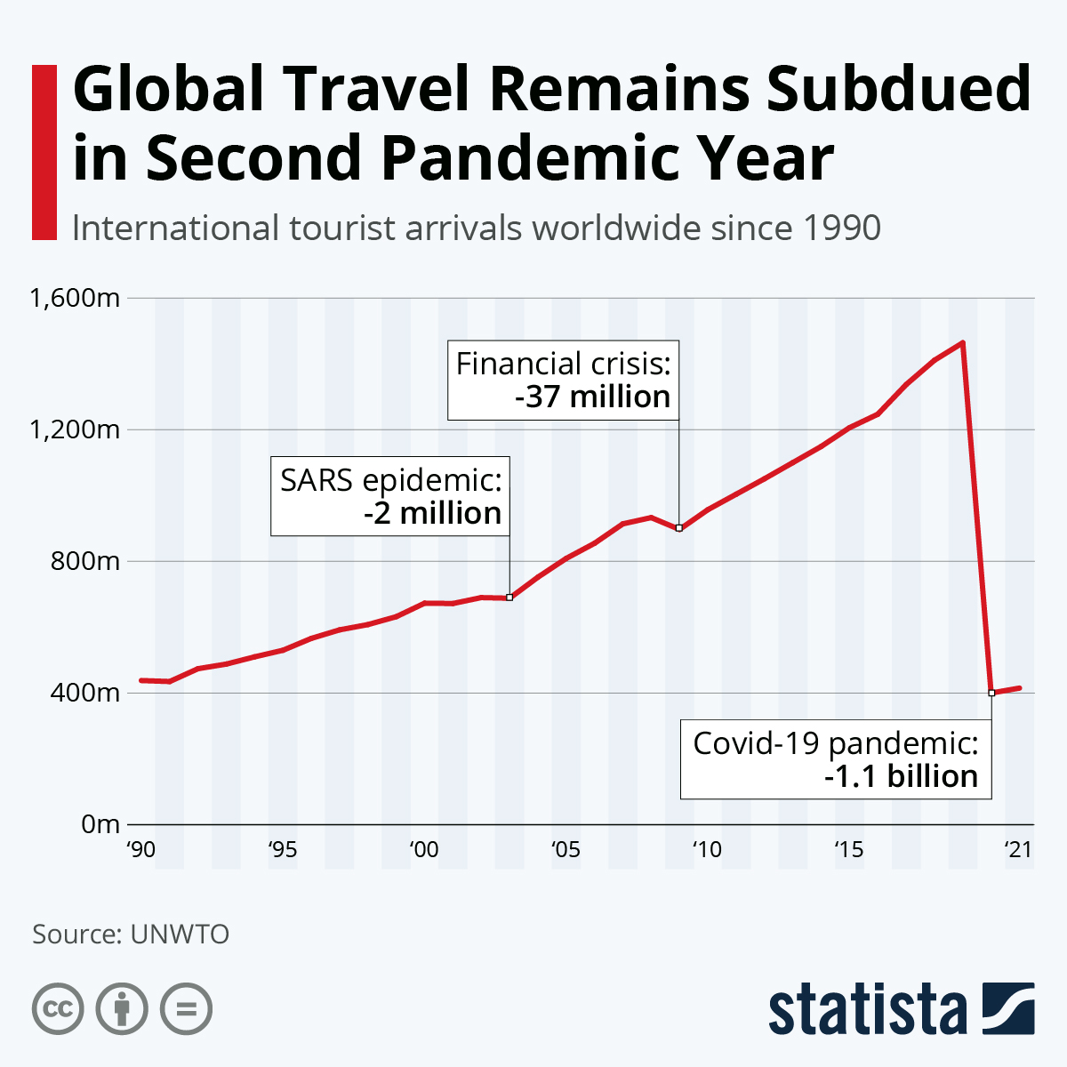
Fallstudien
Gesundheitsbezogen - Global
Pandemien und Epidemien sind die wahrscheinlichsten Krisen. Sie betreffen den Tourismus unabhängig vom Reiseziel.
COVID, 2019, ließ den Tourismus bis zum Jahr 2022 zusammenbrechen. Der Reiseverkehr ging um 79 % zurück, was allein im Jahr 2020 zu einem weltweiten Verlust von 1,2 Billionen Dollar, einem Rückgang von 850 - 1,1 Milliarden Touristen und 100-120 Millionen gefährdeten Arbeitsplätzen sowie Hotelstornierungen von bis zu 80 % führte.
Ebola und MERS, 2009, hier werden die Auswirkungen auf die wirtschaftliche Gesundheit des Reiseziels auf 45 bis 55 Milliarden Dollar geschätzt
63 % der Experten der Welttourismusorganisation glauben, dass sich der Sektor bis 2024 nicht vollständig erholen wird. (Quelle)

Slide 35
Die Tourismuskrise kann erhebliche Auswirkungen auf Regionen, Nationen und die Welt haben
Beispiele für die Auswirkungen großer Krisen auf den regionalen, nationalen und globalen Tourismus (Artikel)
Schlüsselbotschaft - Auf das Unerwartete vorbereitet sein
Maul- & Klauenseuche
11. September
Sars
Bombenanschläge auf Bali
New York/Terrorismus
Asien und Kanada/Virus
UK/Krankheit
Indonesien/Terrorismus
Kurzfristig katastrophale Unterbrechungen des weltweiten Flugverkehrs. Langfristig führt eine drastische Erhöhung des Sicherheitsniveaus an den Flughäfen zu einem erheblichen Anstieg der Kosten im Flugverkehr (Litvin und Crotts, 2007)
Insgesamt gab es 774 internationale Todesfälle. Die Angst vor dem Virus führte dazu, dass Hongkong für kurze Zeit isoliert wurde und der Reiseverkehr in den betroffenen Ländern stark beeinträchtigt wurde (Henderson, 2007)
Um die Ausbreitung der Seuche zu verhindern, wurden Regionen wirksam abgeriegelt und der Tourismus eingestellt. In Schottland wurde der Verlust auf 200 bis 250 Millionen Pfund geschätzt. (Hall, 2007)
Starker Rückgang der Besucherzahlen nach dem ersten terroristischen Bombenanschlag auf einen Nachtclub im Jahr 2002. Dabei wurden 202 Menschen getötet und 209 verletzt. (Gurtner, 2007)
Zugbombenanschlag
Tsunami
Wirbelsturm Katrina
Globale Finanzkrise
Spanien/Terrorismus
Indonesien/Natur
USA/Natur
Global/Manmade
Der Bombenanschlag auf den Zug in Madrid hatte landesweite Auswirkungen und führte zu einem kurzzeitigen Rückgang der Besucherzahlen (Lawset al., 2007).
Geschätzte 230.000 Todesopfer und ein sofortiger Rückgang des Tourismus. Bis 2007 meldeten viele der betroffenen Regionen eine Erholung auf das Niveau der Besucherzahlen vor dem Tsunami (Gurtner, 2007).
Der Hurrikan Katrina überflutete etwa 80 % von New Orleans, verursachte Schäden in Höhe von über 90 Milliarden US-Dollar. Bis 2007 hatten die Besucherzahlen noch nicht wieder das Niveau von vor dem Hurrikan erreicht (Prideaux und Laws, 2007).
Die gestiegenen Ölpreise verteuerten den Transport, insbesondere Flugreisen. Die Finanzkrise verringerte insbesondere das verfügbare Einkommen und

Slide 36
Modul 1 (Teil 2)
Die Phasen und die Komplexität einer regionalen Tourismuskrise

Slide 37
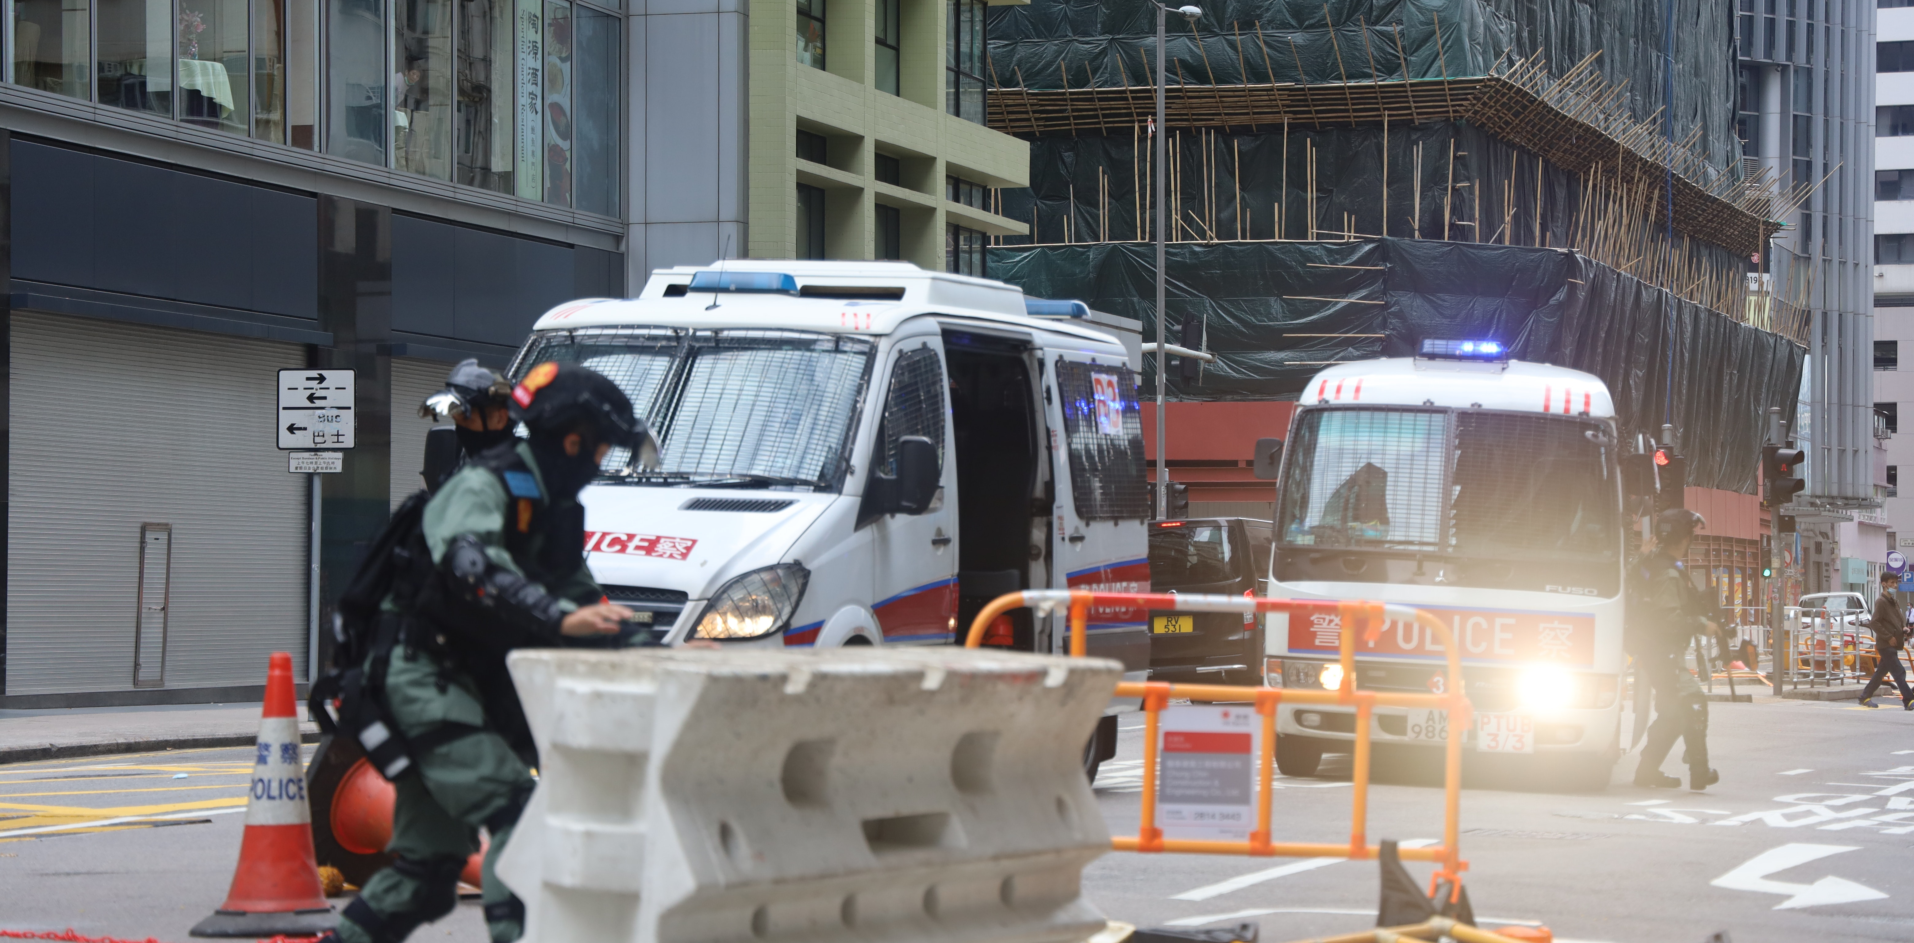
6. Der regionale Rahmen für das Krisenmanagement im Tourismus
Die Stadien einer Krise im Reiseziel

Slide 38
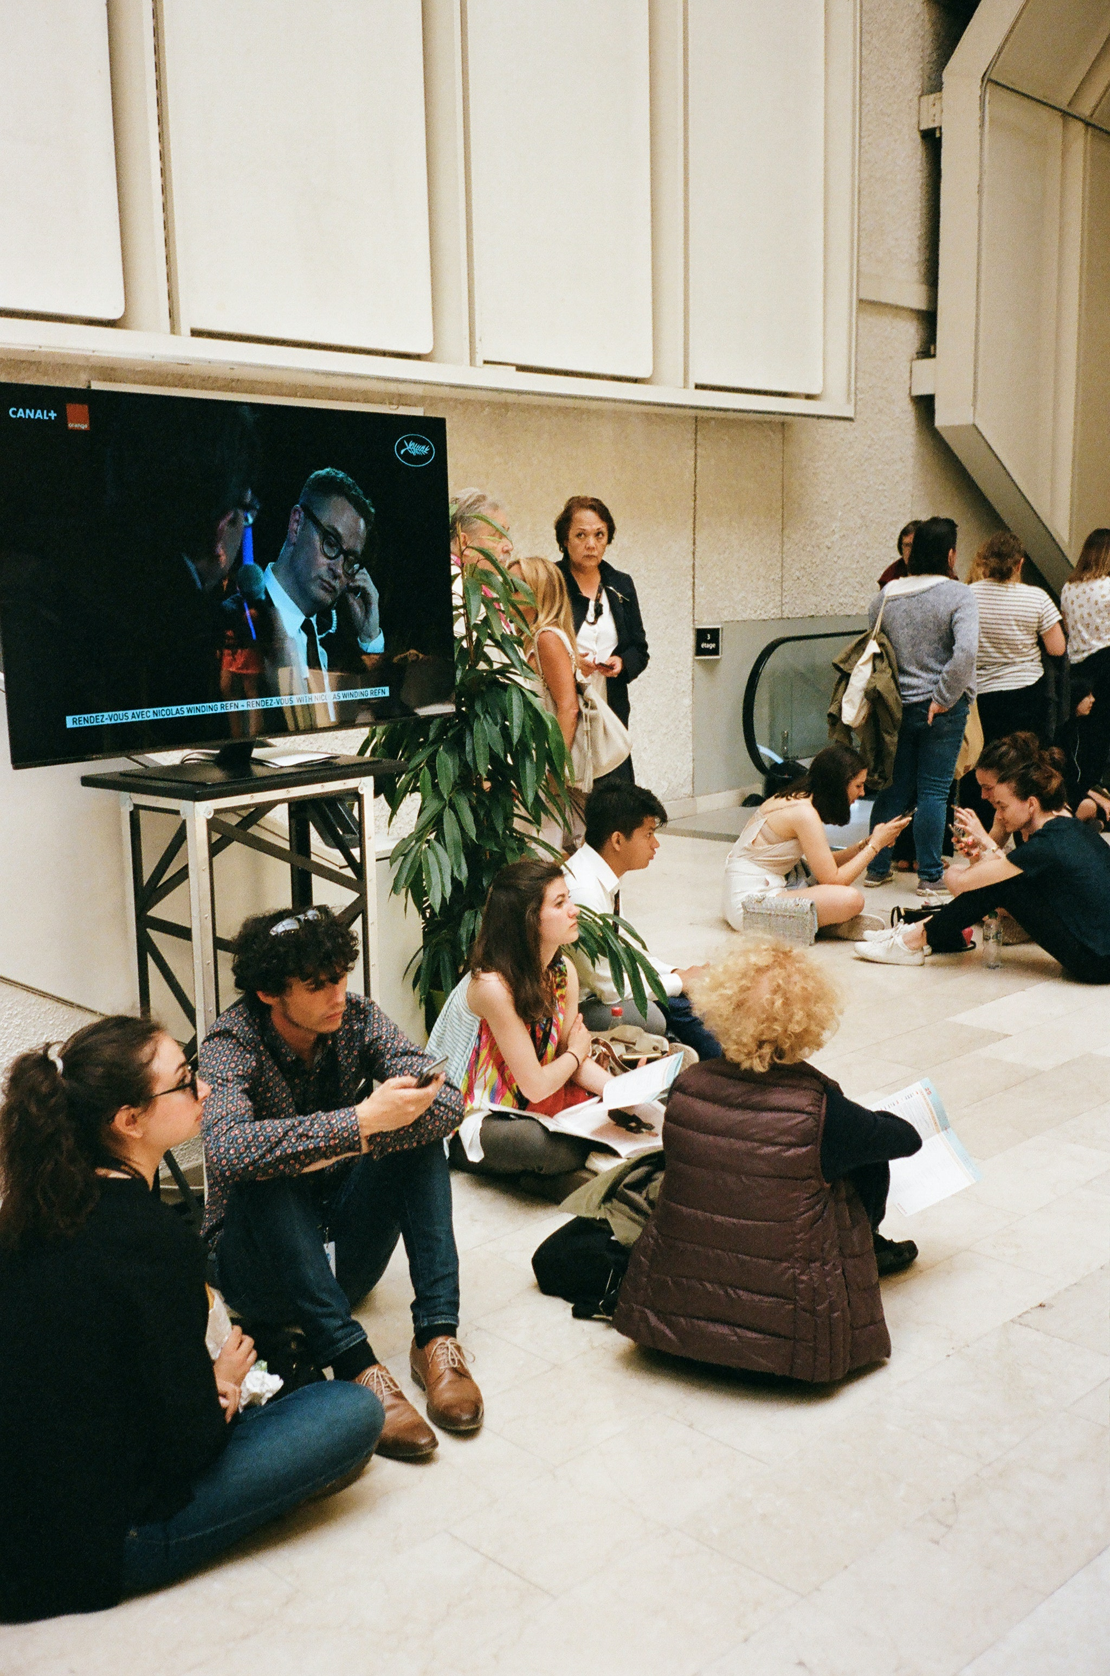
Die Stadien der Krise im Reiseziel
Die Auswirkungen einer Krise auf den Tourismus können aus regionaler, nationaler und internationaler Sicht immens sein. Bei der Anwendung des Krisenmanagements ist es wichtig, die Komplexität einer Tourismusregion in jeder Phase einer Krise zu verstehen. Wenn eine Region ein Krisenereignis erlebt, durchläuft die Krise verschiedene Phasen, die die Grundlage für einen strategischen Ansatz zur Bewältigung einer Krise bilden - von der proaktiven Krisenvorbereitung über die Reaktion und Erholung bis hin zur Bewertung.

Slide 39
Krisenstadien nach Falkner
Framework für das Katastrophenmanagement im Tourismus
Phase
Elemente des Katastrophen-schutzes
Bestandteile von Katastrophen-management-Strategien
Allgemeine Krisenmanagementtheorien gehen davon aus, dass ein Krisenereignis eine Reihe von Phasen durchläuft, in denen geeignete und rechtzeitige Maßnahmen eine Krise verhindern können. Faulkner (2001) gliederte die Krise in sechs Phasen:
Vorkrisenphase
Prodromalphase
Notfall
Zwischenphase
Langfristig (Erholung)
Auflösung
Vor der Krise
Vorboten
Risikobewertung
Prodromalstadium
Mobilisierung
Notfall
Aktion
Zwischenphase
Erholung
Notfallpläne für Katastrophenfälle
Langfristig (Erholung)
Wiederaufbau und Neubewertung
Auflösung
Überprüfung
Quelle

Slide 40
Stufe 1: Vorkrisenphase
Bevor ein Krisenereignis eintritt, sollte ein regionales Krisenmanagementteam mit Unternehmen und Wirtschaftsverbänden zusammenarbeiten, um sektorspezifische Pläne auszuarbeiten.
Der Planungsprozess sollte sich auf ein Verständnis der Reaktionen des Marktes auf verschiedene Arten von Krisen stützen (z.B. mithilfe der Szenarioplanung).
Das Verständnis dieser Zusammenhänge ist eine Vorstufe zur Schaffung widerstandsfähigerer Tourismussysteme. Sobald die Risiken und möglichen Krisen identifiziert sind, sollten Pläne für jedes mögliche Ereignis erstellt werden (z.B. ein Kommunikationsplan bei negativer Berichterstattung)
Quelle: Risk and Crisis Management in Tourism Sector: Recovery From Crisis in the OIC Member Countries

Slide 41
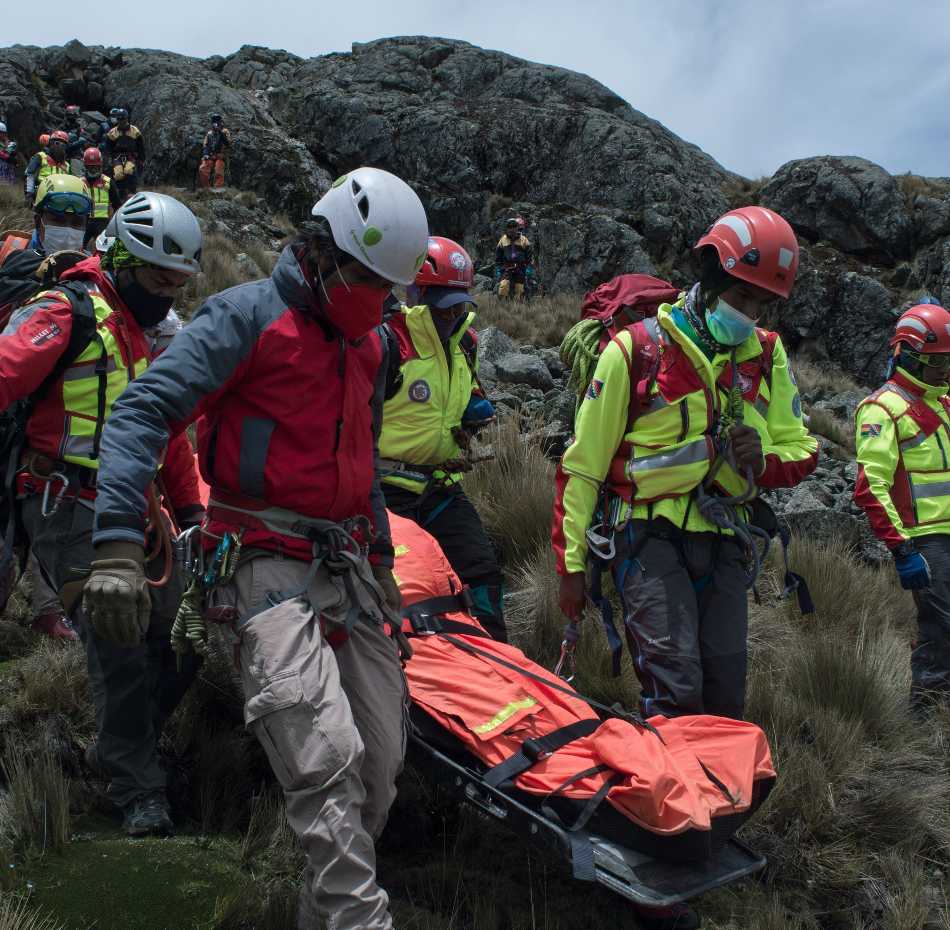
Stufe 2: Prodromalstadium
Wenn sich eine Notfallsituation erst einmal entwickelt hat, kann eine kompetente und rasche Reaktion verhindern, dass sie sich zu einer echten Krise ausweitet. Die wichtigsten Maßnahmen in dieser Phase sind:
Intensivierung der Kommunikation zwischen den Mitgliedern der Task Force für den Tourismussektor
Die Unternehmen sollten ihren Krisenmanagementplan in die operative Phase überführen
Formulierung von Mitteilungen für die Medien und die Öffentlichkeit
Einrichtung eines Kommunikationszentrums für Anliegen der Angehörigen und zur Begrenzung von Imageschaden

Slide 42
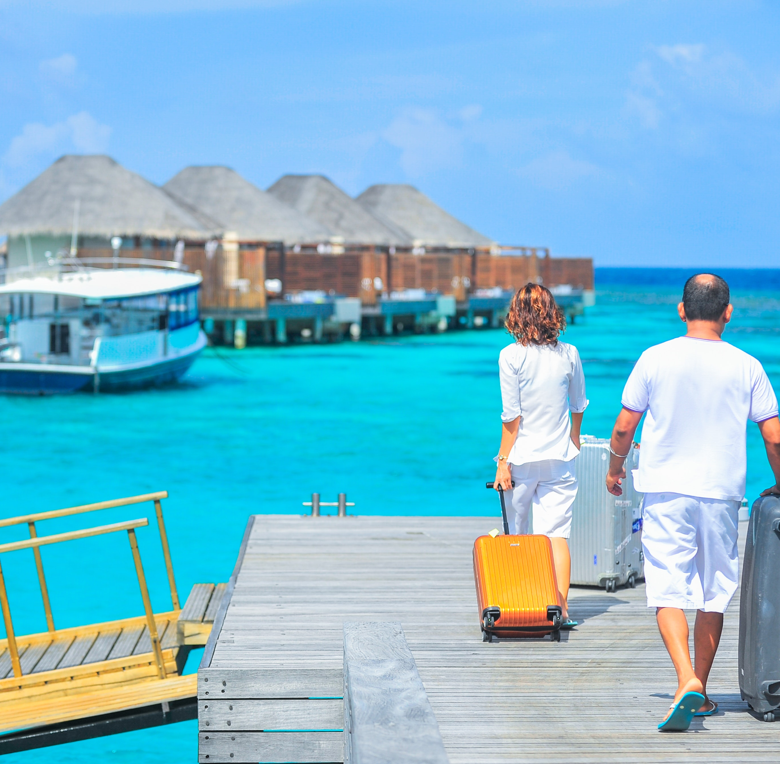
Stufe 3: Notfallstufe
Die wichtigsten Maßnahmen in dieser Phase sind:
Gewährleistung der Sicherheit und des Wohlergehens der Kunden durch Deckung ihrer Grundbedürfnisse; falls erforderlich, anschließende Evakuierung in ihr Heimatland
Gewährleistung der Sicherheit und des Wohlergehens des Personals durch Verlegung nicht benötigter Mitarbeiter aus dem betroffenen Gebiet
Durchführung von Notreparaturen an der Infrastruktur
Geben Sie über das Krisenkommunikationszentrum regelmäßig aktuelle Informationen über die Lage heraus. Offenheit für Nachfragen ist wichtig zur Verhinderung von sensationslüsterner und ungenauer Berichterstattung
Umgehende und ehrliche Kommunikation der Unternehmen mit Kunden, die bereits gebucht haben in Bezug auf Antritt, Verlegung oder Stornierung der Reise

Slide 43
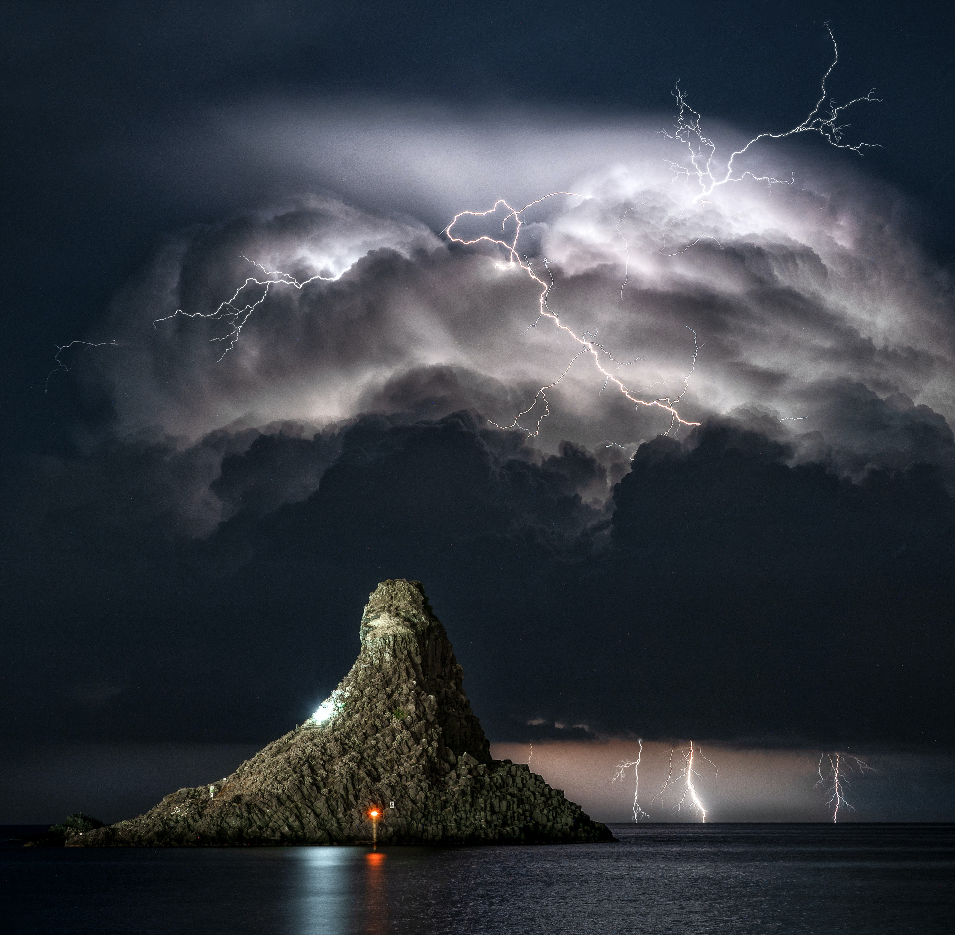
Stufe 4 Nach der Krise (Zwischenphase)
Die Bemühungen um einen Aufschwung sollten beschleunigt werden, sobald die Notstandsphase vorbei ist. Das Engagement der Regierung für den Tourismussektor und ihre Führungsrolle sind von entscheidender Bedeutung.
Solange die wichtigsten Infrastrukturen und Einrichtungen, die von den Touristen in den betroffenen Gebieten genutzt werden, nicht repariert sind, sollten die Bemühungen zur Förderung der Erholung des Reiseziels auf die nicht betroffenen Gebiete beschränkt werden. Unabhängig von der Krise besteht die optimale Reaktion in der rechtzeitigen Bereitstellung genauer, glaubwürdiger und transparenter Informationen, die es den Beteiligten ermöglichen, darauf zu reagieren, und es potenziellen Besuchern ermöglichen, fundierte Entscheidungen zu treffen und ihre Reisepläne zu ändern, um ihre Sicherheit zu gewährleisten.
Die Kommunikation sollte sich an die Branche (Reiseveranstalter, Reisebüros, Konferenzveranstalter) und an Individualtouristen richten.

Slide 44

Phase 5 Erholung nach der Krise (langfristig)
Die Zwischenstufen der Krisenbewältigung werden sich zu längerfristigen Maßnahmen in sechs Schlüsselbereichen weiterentwickeln:
Planung von Verbesserungen der Infrastruktur
Anpassung der Investitionsbedingungen durch steuerliche und andere Anreize
Qualifizierung der Mitarbeiter im Tourismus- und Gastgewerbe
Entwicklung neuer Angebote entsprechend den verfügbaren Ressourcen und Markttrends

Slide 45

Phase 6 Auflösung
Sowohl öffentliche als auch private Einrichtungen sollten die in den vorangegangenen Phasen ergriffenen Maßnahmen auf ihre Wirksamkeit hin überprüfen und im Einklang mit den ihnen zur Verfügung stehenden Ressourcen Anpassungen vornehmen. Die wichtigsten Maßnahmen in dieser Phase sind
Überwachung des Erfolgs der kurz- und mittelfristigen Maßnahmen (z. B. durch Erforschung der Besucherprofile und -zufriedenheit).
Bewertung der längerfristigen Maßnahmen, die für den Wiederaufbau der Industrie erforderlich sind.
Änderung künftiger Notfallpläne auf der Grundlage der aus der Krise gezogenen Lehren (mit anderen Worten: Schaffung einer Feedback-Schleife).

Slide 46
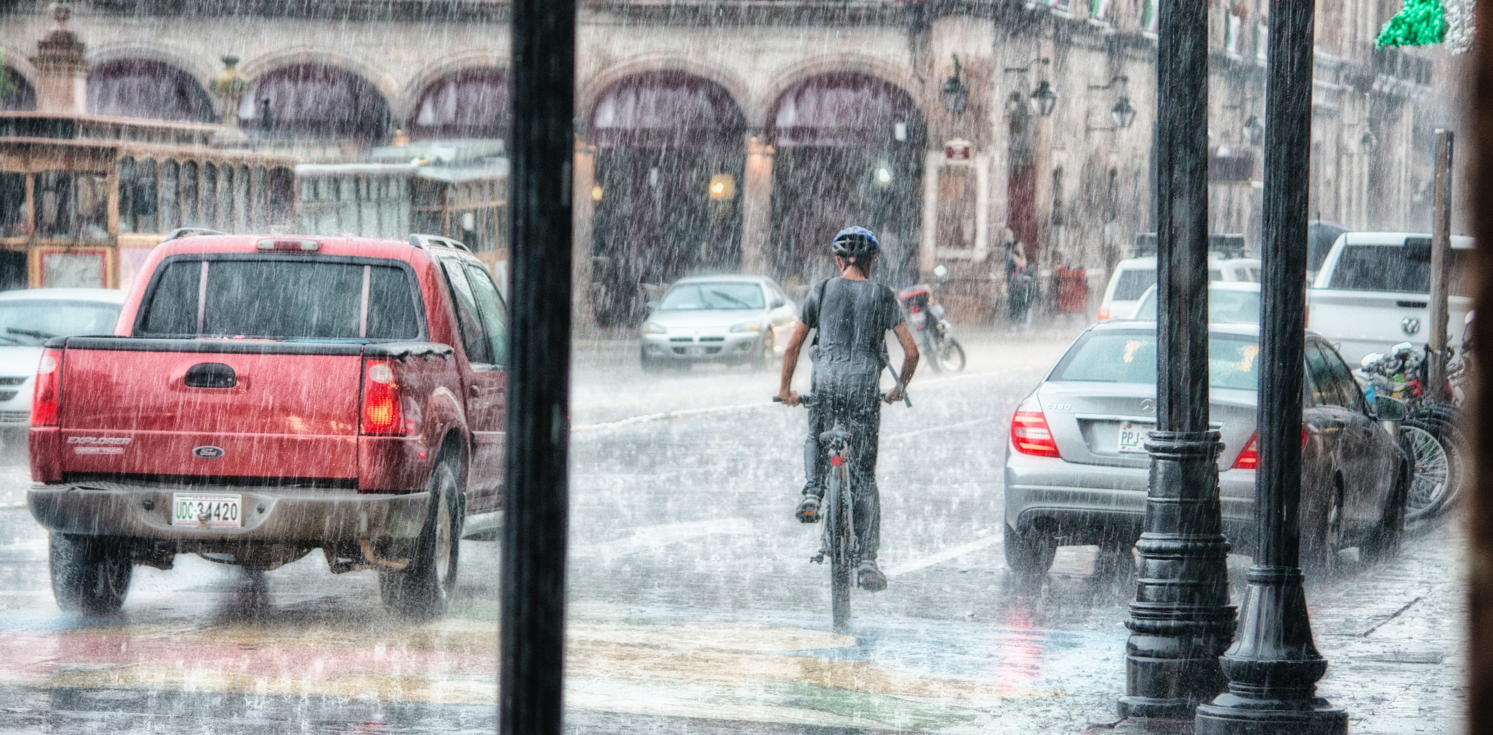
Weitere regionale Rahmenwerke und Modelle für das Krisenmanagement Die Stadien einer Krise im Reiseziel

Slide 47

Krisenmanagementmodelle
Burnett-Modell des Krisenmanagements
Alfonso Gonzalez-Herrero und Cornelius Pratt beschreiben einen Krisenlebenszyklus mit mehreren aufeinander folgenden Phasen: Geburt, Wachstum, Reife und Niedergang. In diesem Modell werden diese Phasen mit Themen wie Management, Planung und Prävention, Krise und Nachsorge parallelisiert. Die Region oder das Unternehmen suchen und antizipieren Probleme und Kommunikationsaspekte des Krisenmanagements, die problematisch werden könnten.
John Burnett schlug ein Krisenmanagementmodell mit drei großen Phasen vor - Identifizierung, Konfrontation und Rekonfiguration -, die jeweils aus zwei Schritten bestehen. Die Schritte in Burnetts Modell sind Zielbildung, Umweltanalyse, Strategieformulierung, Strategiebewertung, Strategieumsetzung und strategische Kontrolle.
Zeitdruck
Zielformulierung
Kontrollaspekte
Strategie-kontrolle
Umweltanalyse
Krisen-management
Umsetzung der Strategie
Formulierung der Strategie
Bedenken zu Reaktions-möglichkeiten
Bewertung der Strategie
Bedenken hinsichtlich der Bedrohungslage
Quelle
Quelle
Angepasst von Tony Burnett, 2007

Slide 48

Finken
Lebenszyklus-Krisenmanagement-Modell
Das Finksche Krisenmodell
Steven Fink stellte ein vierstufiges Krisenmodell vor, das aus den Phasen Prodromal, Akut, Chronisch und Auflösung besteht.
Das Prodromalstadium umfasst den Zeitraum zwischen den ersten Anzeichen und dem Ausbruch der Krise. Krisenmanager müssen hier proaktiv nach ersten Krisenanzeichen Ausschau halten.
Die akute Phase beginnt, wenn ein Auslöser das Krisenereignis auslöst. In dieser Phase werden die Krisenmanager und ihre Pläne aktiviert.
Die chronische Phase umfasst die dauerhaften Auswirkungen der Krise, wie z. B. Schäden in der Infrastruktur.
Die Lösungsphase schließlich als Ende der Krise, in der eine Ursachenanalyse vorgenommen wird, um eine Wiederholung zu verhindern.
1
Prodromal-stadium
4
Auflösungsphase
2
Aktueller Stand
3
Chronisches Stadium
Quelle

Slide 49
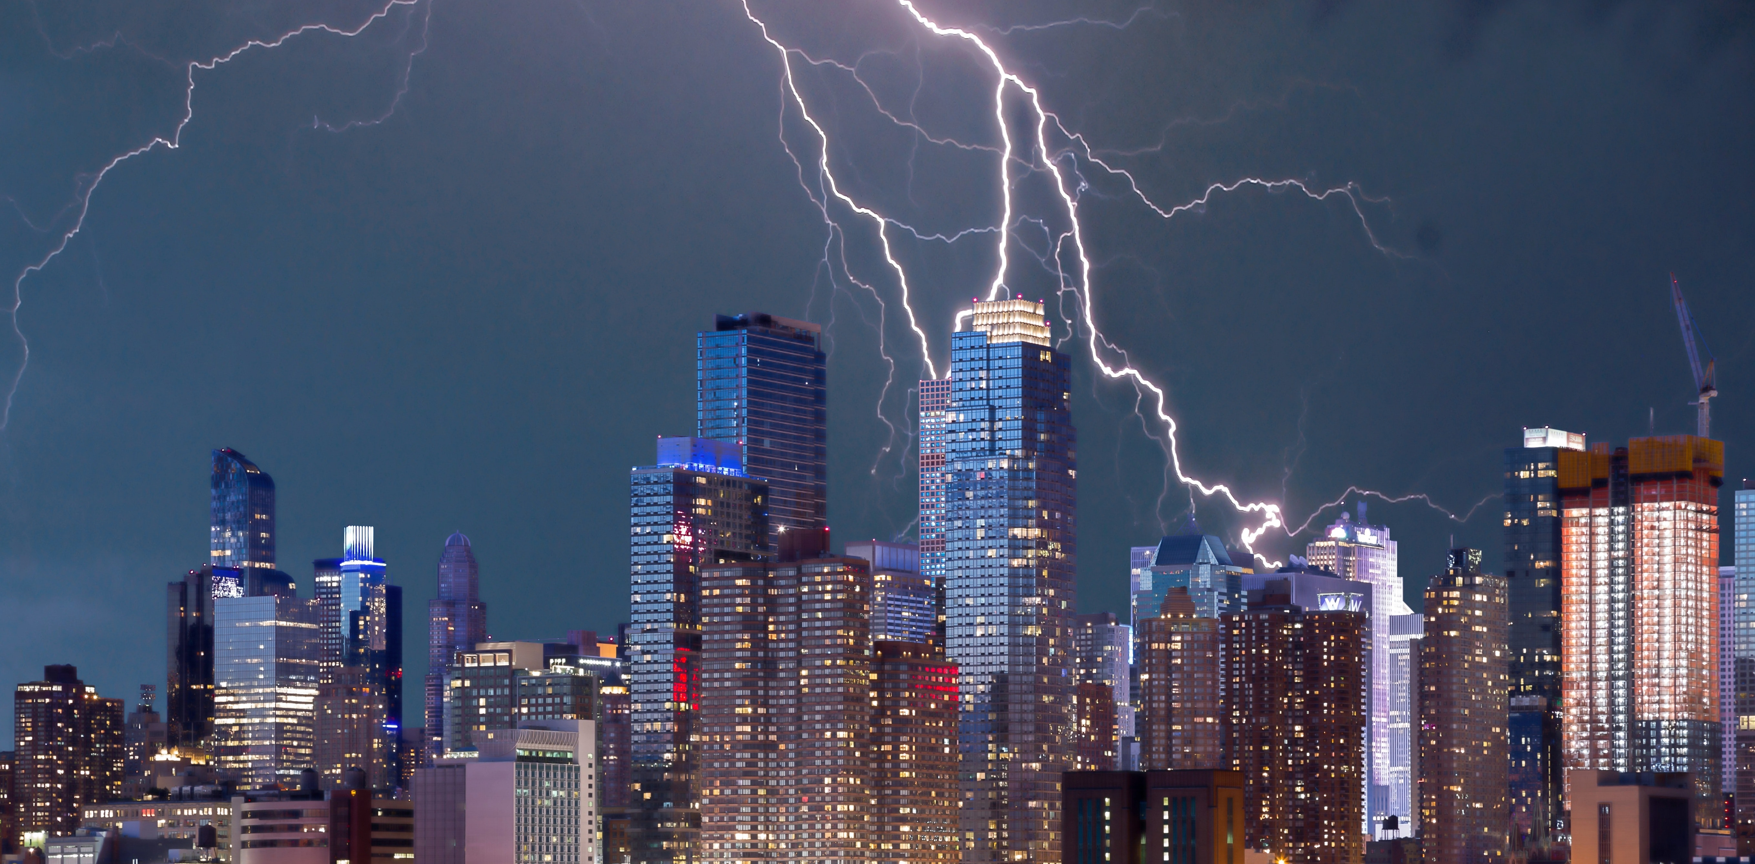
8. Die Komplexität des regionalen Tourismus-Krisenmanagements

Slide 50
Regionales Tourismus-Krisenmanagement ist komplex
Faulkner fasste die Forschungsergebnisse von Fink (1986), Keown-McMullan (1997) und Weiner und Kahn (1972) zusammen, um eine Reihe von Schlüsselfaktoren zu identifizieren, die mit Krisen zusammenhängen:
Ein auslösendes Ereignis von solchem Ausmaß, dass es die bestehende Struktur, den Routinebetrieb oder das Überleben der Organisation oder Region in Frage stellt. Zu den auslösenden Ereignissen können wirtschaftlicher Niedergang, terroristische Aktivitäten, politische Krisen, religiöse oder ethnische Spannungen und in letzter Zeit auch der Klimawandel gehören
Krisen sind durch "fluide, instabile, dynamische" Situationen gekennzeichnet (Fink, 1986)
Eine Krise bringt Situationen mit sich, in denen ein hohes Bedrohungsniveau, eine kurze Entscheidungszeit und ein Überraschungs- und Dringlichkeitselement gegeben sind
Die unmittelbar Betroffenen haben den Eindruck, dass sie nicht in der Lage sind, die Situation zu bewältigen
Ein Wendepunkt tritt ein, wenn ein entscheidender Wandel bevorsteht, der sowohl positive als auch negative Konnotationen haben kann. Keown-McMullan (1997) stellte fest, dass Organisationen und in diesem Fall Reiseziele auch dann erhebliche Veränderungen erfahren, wenn eine Krisensituation erfolgreich bewältigt wird
Quelle: Responding to a Crisis - The Destination Perspective

Slide 51




Andere Kräfte treiben eine mögliche künftige Krise voran
Globalisierung
Technologie
Aufkommen neuer Krisen
Falsche Annahmen
Unternehmen und Regionen sind stärker von Zulieferern und Kunden/Touristen abhängig, die über den Globus verteilt sind. Diese Art von Dynamik setzt Tourismusregionen komplexeren Risiken und Bedrohungen aus, und eine Krise kann einen verstärkten Dominoeffekt haben.
In einer vernetzten Welt verbreiten sich Informationen fast augenblicklich, zumal die sozialen Medien für viele Menschen zu einer Hauptinformationsquelle werden. Negative Nachrichten und Gerüchte verbreiten sich schnell, so dass Tourismusunternehmen und Regionen nur sehr wenig Zeit haben, den Schaden zu begrenzen. Die Cybersicherheit ist eine ständige Bedrohung.
Die weltweiten Ereignisse zeigen, dass es ein Fehler ist, bei der Krisenvorsorge zu sparen. Die Gründe dafür liegen unter anderem in der (falschen) Annahme:
Eine Krise wird es nicht geben.
Ein gut geführtes Unternehmen braucht keinen Krisenplan.
Die Versicherung schützt das Unternehmen vor einer Krise.
Wir verfügen nicht über die nötigen Ressourcen und können daher keine Krisenplanung durchführen.
Die enorme Geschwindigkeit des Wandels und die zunehmende Komplexität globaler Systeme haben zu noch nie dagewesenen oder einmaligen Krisen geführt, wie z. B. Terroranschläge, weltweite Pandemie. Diese Ereignisse erfordern flexible Reaktionen.

Slide 52
Unternehmen oder Regionen kann es an Verantwortlichkeit mangeln
Die Krise basiert auf dem Grad des Verschuldens des Unternehmens
Krise der Opfer
Unbeabsichtigte Krise
Vorsätzliche Krise
Unkontrollierbar
Unbewusst
Mit Absicht
Diese Krisen erzeugen das schlechteste Image für eine Region oder ein Unternehmen, weil sie auf vorsätzliche Handlungen zurückzuführen sind. Z.B.: die Terroranschläge von Paris. Manchmal können diese Krisen vermeidbar sein, weil sie auf Fehler und Irrtümer zurückzuführen sind, z. B. Vorfälle in Vergnügungsparks aufgrund von Fahrlässigkeit
Bei einer unbeabsichtigten Krise ist das Unternehmen oder die Region verantwortlich, hat das Problem aber nicht wissentlich oder absichtlich verursacht. Ausbrüche von Ecoli nach dem Verzehr von mit den Bakterien verunreinigtem Fleisch in Fastfood-Restaurants sind gute Beispiele für eine unbeabsichtigte Krise.
Zu dieser Kategorie gehören Krisen, bei denen die Region/das Unternehmen das Opfer von Ereignissen wird, die außerhalb ihrer Kontrolle liegen. Z.B.: Naturkatastrophen, Gewalt am Arbeitsplatz und unbegründete Gerüchte.
https://www.researchgate.net/publication/280232820_Coombs_WT_2007_Protecting_Organization_Reputations_During_a_Crisis_The_Development_and_Application_of_Situational_Crisis_Communication_Theory_Corporate_Reputation_Review_103_163-177

Slide 53

Die Bewertung des Ausmaßes der Auswirkungen ist kompliziert
Beurteilen Sie das Ausmaß anhand der Besucherzahlen (Gewinn, Einnahmen), der verlorenen Ressourcen und der Wiederaufbaukosten
Der Zeitplan für die Krise ist im Wesentlichen kurz-, mittel- und langfristig angelegt
Der geografische Bereich befasst sich mit dem Ausmaß der Krise auf lokaler, regionaler, nationaler und globaler Ebene
Es kann sein, dass eine Krise ignoriert wird, weil ihre Auswirkungen oder ihr Risiko für eine Region als gering eingeschätzt werden. Oder die Regionen sind gut informiert und vorbereitet
Geografisches Gebiet
Erkennen der Gefahr
Ausmaß
Zeit
Kurzfristige Indikatoren für das Ausmaß: Die Auswirkungen des Bombenanschlags auf Bali wurde anhand der Zahl der Toten und Verletzten, der Kosten für den Wiederaufbau und die medizische Versorgung und des Rückgangs der Besucherzahlen gemessen.
Langfristige Indikatoren für das Ausmaß: Dauer bis zur Rückkehr der Besucher und Veränderungen des Marktanteils.
Kurz- und langfristige Indikatoren
Auswirkungen des Bombenanschlags auf Bali waren kurzfristig, COVID-19 war langfristig.
Lokal: Der Hurrikan Katrin war auf die USA beschränkt.
Regional: Ausbreitung der Maul- und Klauenseuche im Vereinigten Königreich.
Global: COVID-19 (langfristige Krise mit langfristigen Auswirkungen); Anschläge vom 11. September (kurzfristige Krise mit langfristigen Auswirkungen)
Die westlichen Länder glaubten nicht, dass sich COVID-19 von China aus weltweit verbreiten würde. Dennoch starben weltweit 7,5 Millionen Menschen (Januar 2023).
Durch die Auswirkungen des Klimawandels könnten sich tropische Krankheiten in malariafreie Gebiete ausbreiten.
Orte, an denen Erdbeben häufig vorkommen, erkennen, dass sie sich vor Schäden schützen müssen

Slide 54
Modul 1
Modul 2
Modul 3
Phase 1 Vorbereitung & Schadens-begrenzung
Einführung in das regio-nale Tourismus-Krisenmanagement und dessen Komplexität
Richten Sie eine regionale öffentlich-private Part-nerschaft und ein Krisen-managementteam ein
Führen Sie eine SWOT-Analyse der regionalen Krisenanfälligkeit und ein Reiseziel-Audit durch
Phase 2 Planung
& Reaktion
Modul 4
Modul 5
Modul 6
Entwickeln Sie eine regionale Strategie für das Krisenmanagement (langfr. Planung zur Schadensbegrenzung)
Entwickeln Sie einen regionalen Krisenmanagement-Reaktionsplan (kurzfr. Reaktionsplan)
Mobilisierung von Maßnahmen und Kommunikation mit der Branche für die reg. Zusammenarbeit
Phase 3
Erholung, Wiederaufbau & Resilienz
Modul 7
Modul 8
Modul 9
Strategisches regionales Krisenreaktions- und Erholungsmarketing
Regionale Erholung, Wiederaufbau und Resilienz auf dem Weg
zu einer "neuen Norm" nach der Krise
Kommunikations-strategie und Umgang mit PR und Medien

Slide 55

Gut gemacht!
Sie haben das erste Modul abgeschlossen.
https://www.tourismrecovery.eu/
Facebook
Momentum, Irland Entwickler von Modulen
The European Commission support for the production of this publication does not constitute an endorsement of the contents which reflects the views only of the authors, and the Commission cannot be held responsible for any use which may be made of the information contained therein. 2020-1-UK01-KA203-079083

